Slide 1
Advanced Computer Vision
Chapter 7
Feature Detection and Matching
Presented by: Kuan-Hua Chao 趙冠華 & Chiou-Shann Fuh 傅楸善 d11922030@ntu.edu.tw
0939625556
Notes:
第七章：特徵 偵測 與 配對

Slide 2
Notes:
這邊先用這張漫畫圖，來給大家一個簡單的概念：
中間這幾個條狀物，其實是不存在的圖
在兩個不同角度去看，會有不同的看法
這一章就是要 讓電腦能夠分辨， 即使用 不同視角 來看 同一個物體，也能清楚辨識他們：知道是 同物體

Slide 3
由來已久… 題西林壁
Fig from:
https://nprich.com/2021/04/27/%E6%A9%AB%E7%9C%8B%E6%88%90%E5%B6%BA%E5%81%B4%E6%88%90%E5%B3%AF%E2%80%A7%E9%81%A0%E8%BF%91%E9%AB%98%E4%BD%8E%E5%90%84%E4%B8%8D%E5%90%8C/
Notes:
其實這個概念，在很久以前就有
看 蘇東坡 寫的這首 題西林壁
橫看成嶺側成峰，遠近高低各不同； 不識廬山真面目，只緣身在此山中。
跟剛 漫畫圖 一樣意思，但是 更有意境，他說：
我們 觀察事物 的 立足點不同，就得到 不同結論
所以 觀察問題，要 客觀全面， 如果 主觀片面，就 得不到 正確 結果
要 跳脫 主客觀 的 局限：
只有 置身廬山 之外：站在更高的維度，才能 看清真相
這個章節，不只教我們 人生道理
也在教電腦：
如何找到 不變的特徵 (feature)，不管 圖片怎麼變，都 不會被迷惑
------
這首詩告訴我們，人們觀察事物的立足點、立場不同，就會得到不同的結論。
觀察問題應該客觀全面，如果主觀片面，就得不出正確的結論。
人們只有擺脫了主客觀的局限，置身廬山之外，高瞻遠矚，才能真正看清廬山的真面目。
我們要想認清事物的本質，就必須從各個角度去觀察，既要客觀，又要全面。

Slide 4
Feature Detection and Matching (1/4)
7.1 Points and patches
7.2 Edges and contours
7.3 Lines and vanishing points
7.4 Segmentation
Notes:
這一章，顧名思義 就是介紹：如何 偵測特徵 (feature)，以及 配對
主要聚焦在
7.1 點和小塊
佔這章 將近 2/3 篇幅，也是考試重點。
包含：點特徵 偵測 跟 配對
講完 點，後面依序是 線跟面 的 Detection 和 Segmentation
很大一部分，是 複習 上學期 學過 的部分，可以 較輕鬆 面對
7.2 邊緣和輪廓 偵測
7.3 線段和消失點 偵測
7.4 分割
下面用 圖形 來說明，這 4小節，會更有感覺
------
¼ One over four

Slide 5
Feature Detection and Matching (2/4)
Gradient Location-Orientation Histogram (GLOH)
7.1 Points and patches
7.2 Edges and contours
7.3 Lines and vanishing points
Feature detectors and descriptors can be used to analyze, describe and match images:
point-like interest operators (Brown, Szeliski, and Winder 2005) © 2005 IEEE;
GLOH descriptor (Mikolajczyk and Schmid 2005);
edges (Elder and Goldberg 2001) © 2001 IEEE;
straight lines (Sinha, Steedly et al. 2008) © 2008 ACM;
Notes:
注意：這地方可能會考！！
7.1 點和小塊：包含 (a) (b) 部分
對 類似點 感興趣 的運算子 (Point like interest operators)
每個 點：特徵點 框框：特徵的局部範圍，稱為描述子(descriptor) ， 框裡的線：用梯度算出的方向
作業1：均勻取樣 再 比對 每個 block 的 Motion Vectors， 這邊只要 比對 特徵點
GLOH 描述子(descriptor)
左邊 用直角坐標 當 描述子(descriptor) ，也可以用極座標 表示
下面大家可能比較熟悉：
7.2 邊緣和輪廓 偵測 (Edges and contours detection)
(c) 定義 Edges：一邊暗一邊亮，明顯強度變化的區域。 要看強度變化，用 一階或二階微分 來找
Contours（輪廓）：由 Edges 組成
7.3 線段和消失點 ：
(d) 非自然影像，才 適合用直線（Straight lines）
用 霍夫轉換 跟 RANSAC，找直線 得到線段後，這邊 不同方向 直線，不同顏色 這些同顏色方向的直線，延伸聚集在一點：消失點 二維影像延伸到三維的概念
-----
舊版：
Level sets 水平集: 在影像處理，level set 方法通常用於影像分割。 這種方法 通過不斷改變一個曲線（或曲面）的形狀和位置，使其能夠準確地將影像分為不同的區域。 像這裡就是把松鼠跟背景分割開來

Slide 6
Feature Detection and Matching (3/4)
7.4 Segmentation
(e) graph-based merging (Felzenszwalb and Huttenlocher 2004) © 2004 Springer;
(f) mean shift (Comaniciu and Meer 2002) © 2002 IEEE.
Notes:
7.4 分割：兩個方法：
(e) FH：Graph-based 合併分割，是一種greedy的分割演算法：
先決定 多個閾值（threshold）
根據這些閾值，來 持續 合併 滿足閾值 的 鄰域pixel
(f) 均值飄移（Mean shift ），類似k-means，就是 cluster 的概念
用一個 kernel ，找它裡面 鄰域的加權平均值， 決定 kernel 移動 的 方向和大小（位移向量）
它 移動過的區域 歸為同一類
(後面會提到)
----------------
Threshold /θreʃoʊld/
(e) graph-based merging 基於圖的方法，來做影像合併: 比如要找到這張圖的分割，
先把影像轉成灰階。
然後從某一個pixel開始，如果他跟鄰近的pixel灰階值沒有差太多，就把他們合併成同一個區域，
依序來做整張圖，就可以得到這張圖片。
但是值得注意的是，這兩邊其實都是背景，但因為被隔開，所以被區分成不同區域。
(f) Mean shift 均值飄移: 對於每個pixel，mean-shift 會使用kernel， 計算該kernel內中心點pixel，周圍所有鄰域的加權平均值，來計算該pixel點的位移向量。 也就是 kernel 要移動的 方向和大小
漂移向量的大小和方向是根據pixel點的密度估計來計算，（後面會更詳細介紹）
即pixel點周圍的點越密集，位移向量就越小，反之亦然。
在每次迭代中，pixel點根據位移向量進行移動，直到收斂。

Slide 7
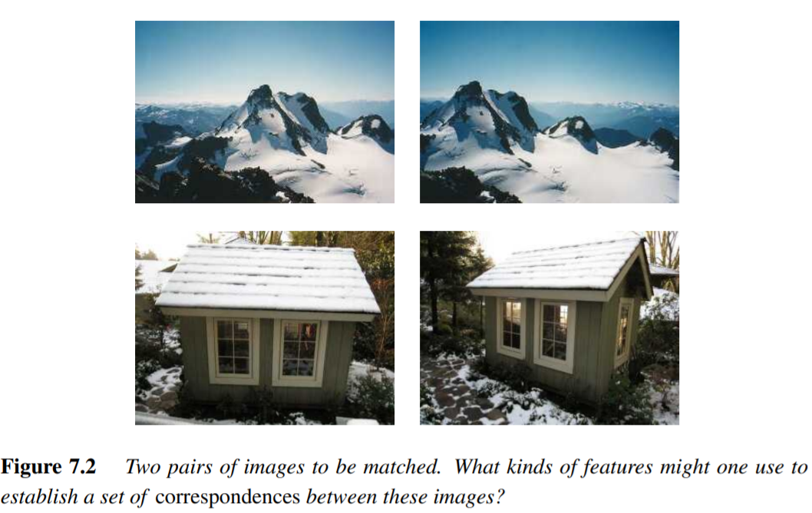
Feature Detection and Matching (4/4)
Notes:
這邊是一個典型的 image matching 問題，跟第一次作業找 motion vector 類似
有兩組圖片，目的是要找出特徵，建立影像間的對應關係，比如：
上面是一個山頂，右邊影像 是 左邊影像往右拍一點 (可以用作業的方法找到)
下面是房子的 不同視角，這個比上面複雜 偏移太大 （用作業的方法，可能就有難度）
這一章節學完後，就可以知道要用哪些特徵（features）來做配對，
讓電腦知道：這些特徵，在描述相同的東西

Slide 8
Feature Detection and Matching
7.1 Points and patches
7.2 Edges and contours
7.3 Lines and vanishing points
7.4 Segmentation
Notes:
現在進入第一小節：Points and Patches 點和小塊
這部分是重點，會花比較多 時間 來介紹
-------------------
7.1 點和小塊
7.2 邊緣和輪廓
7.3 線段和消失點
7.4 分割

Slide 9
7.1 Points and Patches (1/4)
There are two main approaches:
Find features in one image that can be accurately tracked using a local search technique. (e.g., video sequences)
Independently detect features in all the images under consideration and then match features based on their local appearance. (e.g., stitching panoramas, establishing correspondences)
Notes:
在 兩組影像裡 找 特徵點（feature points），它們是一個 sparse （鬆散）的 點集合， 用它們來配對。
兩種主要方法 需要 找特徵點（feature points）：
第一種，只對 特定區域 使用 local search 技術， 在一張影像中，找一些可追蹤的特徵點。 下一頁 影片序列 應用範例 介紹會比較清楚
第二種，對 整張影像 找 不同位置 的特徵（第一種只關注重點區域） 獨立 偵測 所有影像 中的 特徵點，再根據 局部外觀 (local appearance) 特徵點配對。 後面也有 拼接全景圖 （建立對應點）應用範例 會介紹
接下來 進入範例
------------------------------------------
這有很多應用：
比如 經典 stereo matching，用不同角度的兩張照片，來重建環境的3D資訊。
(在第八章節會有更詳細的探討，敬請期待)
Approaches 方法 （steps 步驟）
video sequences 視訊序列
Appearance外貌
stitching panoramas /ˌpænəˈrɑːmə/ 拼接全景圖
establishing correspondences 建立對應點

Slide 10
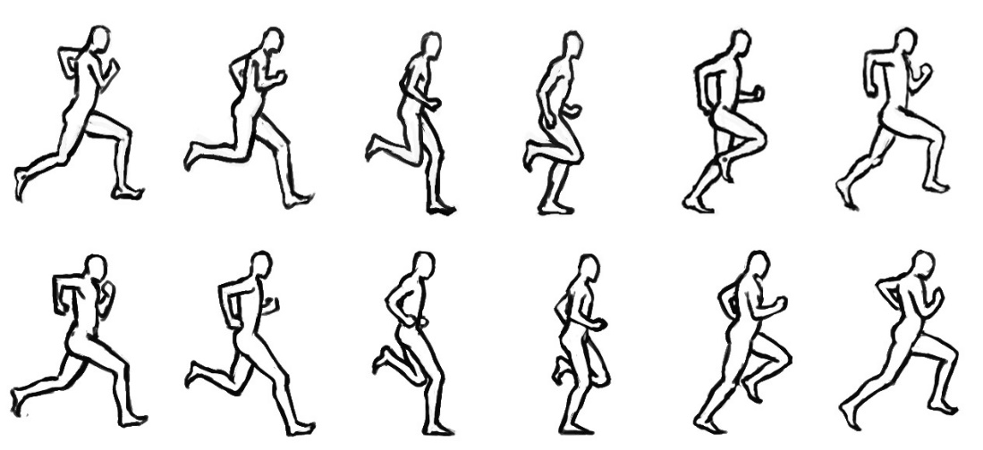
7.1 Points and Patches (2/4)
Video sequences
Notes:
第一種方法，適用在 幾張 視角相近 的圖片 追蹤 (tracking)
比如 這張 跑步的動畫
右下角是跑步動作的每一個frame，分割出前景的樣子
方法：
先找到 特徵點，
其他影像只要 追蹤 這些 特徵點
為什麼 這可用 local search？
這邊主要 追蹤 這 跑步的人，其他地方沒什麼變化
只要 先找到 頭和四肢的位置，就可以在 連續影片序列， 持續 追蹤 這幾個特徵點 的 位置變化。

Slide 11
7.1 Points and Patches (3/4)
Stitching panorama
CH8 Image Alignment and Stitching
Notes:
第二種方法，適合用 合併全景圖：
上面九張，每一張圖片 各自 偵測：影像中 所有特徵點 的 位置，
再分析 各自 局部外觀 的表現，比如：邊緣部分 再配對，決定哪些地方 接一起
比如範例圖：左邊找 橋，右邊找 山
圖片間，可能會有 overlap，要找哪些部分可以拼接
下一章 Image Alignment and Stitching 會詳細探討這個應用

Slide 12
Points and Patches (4/4)
Three stages:
Feature detection (extraction) stage
Feature description stage
Feature matching stage or Feature tracking stage
Notes:
不管前面哪一種方法，都依循這三個階段:
特徵偵測 擷取 特徵描述 特徵配對（比如 拼接）或 特徵追蹤（比如 視訊序列）
接下來的四個小節，就是分別來解釋這四個：
Detection, description, matching, Tracking

Slide 13
Fun Time

Slide 14
Points and Patches
Three stages:
Feature detection (extraction) stage
Feature description stage
Feature matching stage or Feature Tracking stage
Notes:
現在來介紹第一個階段 - Feature Detectors 特徵偵測
-------------
不管哪一種方法，都依循這三個階段:
特徵偵測 （擷取） 特徵描述 特徵配對（比如 拼接） 或 特徵追蹤（比如 視訊序列）

Slide 15
7.1.1 Feature Detectors
texture less
Notes:
圖7.3 有一對影像，不同視角拍的同一座山峰，這邊要區分是不是好的feature
這對影像 擷取出了三塊patches，分別放到圖下面
在 電腦視覺：影像中的一小塊區域叫patch， 下面三塊patch：feature
用這三塊patches來做影像的配對跟分析，看是不是同一個物體。
這邊可以先想看看，哪一個比較好 (較差) ？
1. 天空附近都長差不多，幾乎 不可能去 定位(localize) 它的位置
天空那塊patch，稱為texture less
2. 中間那張陰影，雖然比較能辨識，但順著陰影的線條， 往左上或右下，都長差不多
3. 山峰的地方，往 上下左右等等八個方向位移，會有明顯變化
Patch中 對比較高 (gradient較高) 較容易 定位(localize)，且要有特徵的特異性
三個配對：最右邊 對的最準，中間次之，左邊最不準
---------------------
(翻譯：有些小塊可以定位或比其他小塊的配對精度更高。例如山峰的patch > 天空的patch)
Localized 定位

Slide 16
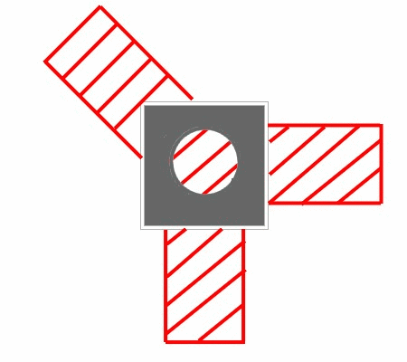
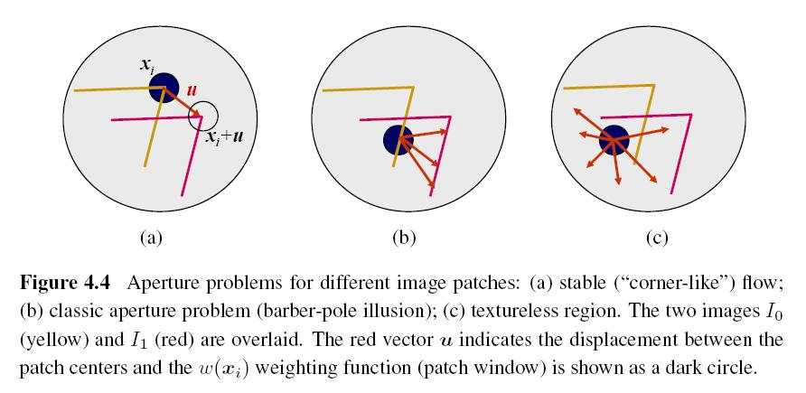
Aperture Problem (孔徑問題)
https://pic1.xuehuaimg.com/proxy/csdn/https://img-blog.csdn.net/20140411113244171
Notes:
找特徵，也牽涉到 孔徑問題
比如右上角 老式的理髮廳 的柱子：典型的孔徑問題
當通過 有限的視野 去觀察 移動物體， 視覺 得到的資訊 可能不完整，感知到的 運動方向 有偏差。
比如：理髮廳柱，會覺得 邊旋轉 邊往上，
因為在 有限的視野，用2D的角度，去觀察 3D 的物體，無法看到它的背面或側面， 所以會有往上轉的假像，事實上他只有水平轉。
理髮廳柱 左邊 另一個例子： 因為視野有限，無法分辨 哪個方向動：左右、上下、還是斜著動？
再來看課本的例子：
一個物體是黃色尖角，黑色圓圈表示有限的視野，移動到 紅色尖角
(a) 如果視野剛好對到尖端：可以明確知道 尖端位移：红色向量$u$
(b) 的狀況：視野剛好對到黃色線上 位置，很難知道 對到 紅色邊 哪個位置
(c) 更難知道：視野 在 不是邊 也 不是尖端，四面八方都有可能
這就如同前一頁所講的三個位置：山的尖頂、陰影的邊邊、或是天空其中一塊， 三個的鑑別度就有差
-------------
不同图像块的孔径问题:
(a) 稳定(“类似角落”) 流;
(b) 经典孔径问题 (理发杆错觉);
(c) textureless 无纹理区域。两个图像$I_{0}$(黄色) 和 $I_{1}$(红色) 重叠在一起。
红色向量$u$表示patch中心与$w(x_{i})$权重函数(patch window)之间的位移，用黑色圆圈表示。
Aperture /ˈæpətʃə(r)/ 孔徑

Slide 17
Weighted Summed Square Difference
$$E_{WSSD}\left(u\right)=\sum_{i}{w\left(x_{i}\right){\left[I_{1}\left(x_{i}+u\right)−I_{0}\left(x_{i}\right)\right]}^{2}}$$
I₀, I₁: the two images being compared
u: the displacement vector
w(x): spatially varying weighting function
summation i: over all the pixels in the patch
Notes:
如何計算出，這是否為好的 特徵？
先看 兩個影像特徵：配對程度
式子變數定義：
$I_{0}, I_{1}$: 要比較的兩個影像
$u$: 位移向量：紅色向量
$w(x)$: 空間變化 加權函數
求和$i$: 小塊 裡 所有像素 加總
式子意思：
找 每個點 跟 位移後對應的點，彼此相減再平方， 再 乘 該點 的加權函數，所有點 加總
簡單講：每個對應的點 差異加總，越小 代表 兩小塊 配對越好
最好：完全對到，加總=0

Slide 18
Auto-correlation Function or Surface
$$E_{AC}\left(Δu\right)=\sum_{i}{w\left(x_{i}\right){\left[I_{0}\left(x_{i}+Δu\right)−I_{0}\left(x_{i}\right)\right]}^{2}}$$
I₀: the image being compared
∆u: small variations in position
w(x): spatially varying weighting function
summation i: over all the pixels in the patch
Notes:
接下來看，同一張影像 某一特徵 好壞程度
用 Auto-correlation 自我關聯
比如：黑色圈圈 特徵，小幅度位移∆u，位移後 是否一樣？
如果都一樣：不好
左邊：稍移開 尖端，就改變
中間：只有移開那條線，才會變
右邊：怎麼移，都差不多
可以回想：前面提過 山尖、陰影邊、天空
--------------------
參考：Cross-correlation 互相關 $\sum_{i}{w\left(x_{i}\right){\left[I_{1}\left(x_{i}+Δu\right)−I_{0}\left(x_{i}\right)\right]}^{2}}$
Auto-correlation 就是對$I0$對$I0$自身做correlation的function
把同一個pixel加上一個小量的移動，再減掉原本的值 乘上權重後
可以知道這片patch 經過小量的移動後，容不容易看出變化
如果有個明顯的低點 (difference低) 代表他就算經過shift還是可以分辨特徵
$w(x)$:高斯函数常常被用作 spatially varying weighting function。
高斯函数具有连续性和平滑性，可以在空间上产生梯度，因此在许多应用中非常有用。
V.S. cross correlation

Slide 19
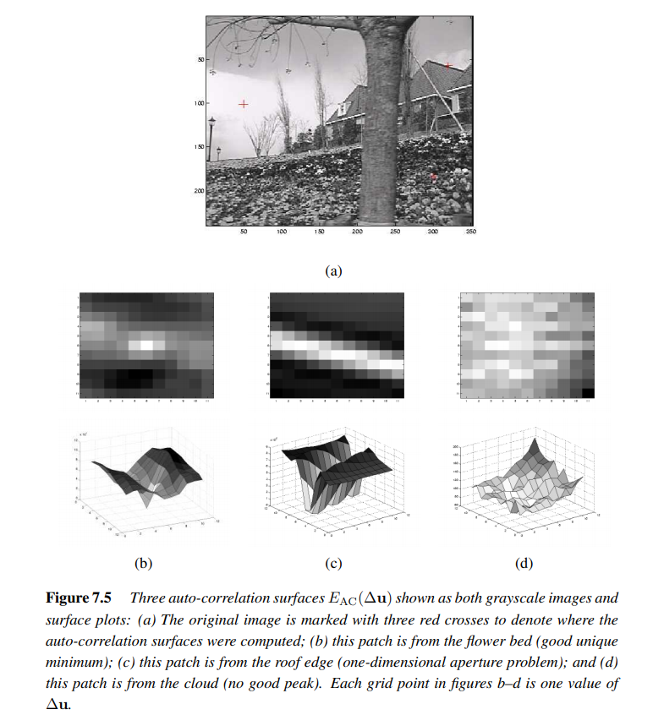
Notes:
真實影像 範例：用 auto-correlation 來確定，是否為 好的特徵？
圖上三個點，分別得到下面這三張小塊的影像，跟他表面的圖
(b) 花圃裡一朵花：存在唯一的local minima
這個最好：位移一點點，變化就很大
(c) 屋頂邊緣：一維孔徑問題，沿著線走變化不大
(d) 雲端：没有好的峰值
-----------------
Note: 為何極小??
三个自我關聯面EAC(∆u)分别表示为灰度图像和表面的图:
(a)原始图像用三个红叉标记，表示自相关面计算的位置;
(b)这个补丁来自花坛(良好的唯一最小值);
(c)该补丁来自屋顶边缘(一维孔径问题);
(d)这个补丁来自云端(没有好的峰值)。
图b-d中的每个网格点为∆u的一个值。
-----------------
從surface的最小點來看 最低點越明顯代表他的特徵越好找
看到像是圖d 是雲的patch 所以我們得到的surface沒有明顯的低點，這樣就會找不到特徵
(b)是 good unique minimum
(c)是 one-dimensional aperture problem
(d)是 no good peak

Slide 20
Fun Time

Slide 21
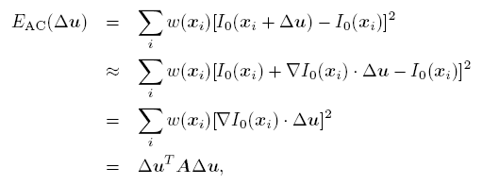
Approximation of Auto-correlation Function (1/3)
$I0(xi+∆u) ≈ I0(xi) + ∇ I0(xi)．∆u$
$∇ I0(xi)$: image gradient at $xi$
Notes:
對 前面的 Auto-correlation 做近似：
用 泰勒展開：
$x_{i}$點 移動 (\delta) $∆u$，可以近似成 $I0(xi) + ∇ I0(xi)．∆u$
（最下面）(nabla /ˈnæblə/) $∇ I0(xi)$：$x_{i}$點 的 影像梯度（image gradient ）
$E_{AC}$的AC就是auto correlation，右式是原本的式子：
中括號裡面，用 泰勒展開 代入
前後兩項消掉
整理後，用這個來表示，這個A很重要，叫做Auto-correlation matrix（下頁細講）
------------------
$≈$: approximatively, $̇$: dot
$\frac{∂I_{0}}{∂x}$: Partial $I_{0}$ over partial $x$

Slide 22
Approximation of Auto-correlation Function (2/3)
Auto-correlation matrix A:
w: weighting kernel (from spatially varying weighting function)
$Ix, Iy$: horizontal and vertical derivatives of Gaussians
Hessian Matrix
Schmid, C., Mohr, R., and Bauckhage, C. (2000). Evaluation of interest point detectors. International Journal of Computer Vision, 37(2):151–172.
Notes:
Auto-correlation matrix
$Ａ$由 兩部分 組成
比對前面原式：
（左）$w$：加權核
（右）$w(x_{i})$：來自 空間變化 的 加權函數
乘上 2 by 2 矩陣
裡面 $Ix, Iy$：高斯函數 的 水平和垂直導數 DOG
矩陣 對應 完整寫法：每個位置 對 x, y 方向微分 比如： 左上：對x微分兩次，左下：先對x再對y微 等等
Ａ矩陣：又稱為Hessian 矩陣：矩陣 有以下 特性（下頁）
------
$∈W$ in W

Slide 23
Approximation of Auto-correlation Function (3/3)
Assume $(λ0, λ1)$ are two eigenvalues of A and $λ_{0}≤λ_{1}$.
Since the larger uncertainty depends on the smaller eigenvalue, it makes sense to find maxima in the smaller eigenvalue to locate good features to track.
Notes:
算出 2 by 2 矩陣A 的 2個特徵值(eigenvalues) ：假設是 $(λ0, λ1)$ ，$λ_{0}≤λ_{1}$（less than or equal to）
因 特徵值越小，不確定性越大：
在 較小的特徵值 中找 最大值，就能定位 好的特徵 來 追踪。
較小的$λ_{0}$，如果 越小 表示 feature mapping 越不穩定，越不信任這次配對 （反之，越大不穩定性越低）
假設有幾個Hessian Matrix，就算出幾個eigenvalue pair $(λ_{0}, λ_{1})$ 在裡面找最大的$λ_{0}$，就是最可信的 配對
下一頁用圖示來解釋 這個概念
----------------
Note: 為何 larger uncertainty -> the smaller eigenvalue
(上課: 畫圖補充 水平微分和垂直微分 趨近於0 趨近於1)
(所以一個特徵如果是corner $λ0$ 跟$λ1$會都很接近1)(所以取$λ0$來找local maxima)
由于较大的不确定性依赖于较小的特征值，
因此在较小的特征值中寻找最大值以定位好的特征进行跟踪是有意义的。
The inverse of the matrix A provides a lower bound on the uncertainty in the location of a matching patch.
過去有個科學家提出，之後會在第九章會說到，
透過分析auto-correlation matrix A 的inverse，Inverse A
可以知道在matching patches的時候的不確定性，
我們可以確定哪一塊patch是更有可信度的
那假設$λ0$和$λ1$是兩個eigenvalues
$λ_{0}≤λ_{1}$ 結論是比較小的eigenvalues $λ_{0}$可以代表他們不確定性

Slide 24
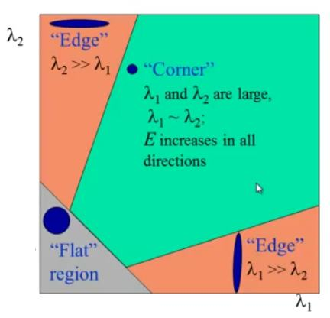
Approximation of Auto-correlation Function
Notes:
已知 不確定性 由 $λ_{0}$決定，用 視覺化：不確定性橢圓（Uncertainty ellipse）
對應 自相關矩陣A 的 一對特徵值
$λ_{1}$藍線：變化劇烈（faster change），較能確定 部分
比如：特徵 在 影像邊緣：亮度變化大，微分也較大，
$λ_{0}$紅線：變化較平緩的地方，較不能確定，用它來決定：不確定性
如果越小，配對的不穩定性越高，越不確定配對是否正確
右圖：XY軸 代表 兩特徵值，上面 三個位置：不同形狀 的 不確定性橢圓
右上小圓：在角落上，兩個 特徵值都很大， 確定性都很高
上面跟右邊 像範例的橢圓：有跨到邊，一個較確定
左下大圓：跨到平坦區，兩個特徵值都很小，都很不確定
其實 不能避免 有：邊界 或 平坦區 的 特徵點，
另 三個方法 處理
-----------------
(Note: 這邊$λ_{0}$越小，紅線越長 (因為是-1/2次方)，代表他的不確定性越大 反之，紅線越短 代表他的不確定性比較小，代表這個patch在做matching的時候更reliable)
Note: 為何 Uncertainty ellipse corresponding to an eigenvalue analysis of the autocorrelation matrix A
-1/2次方:高斯函数中，它被用作归一化常数，使得高斯函数的积分值为 1
如果一塊特徵有邊緣，那他的微分後會比較大 也就是faster change那裡
也是我們比較能夠確定的部分，
所以這項分析主要是在找 不確定比較大的那個方向 之中誰的不確定性比較小一點
($λ_{0}$越小則紅線越大，因為有-的次方)
紅線如果越大 代表他的不確定性越大，
紅線越小 代表他的不確定性比較小，越小的不確定性可以代表的是這個patch在做matching的時候更reliable
也就是透過分析eigenvalue之類的 ，我們是在找不確定性越小的patch，可信度更高，會變成我們優先做Match的部分

Slide 26
Other Measurements (1/3)
Quantity proposed by Harris and Stephens:
α = 0.06
No square roots
It is still rotationally invariant and downweights edge-like features when $λ1>>λ0$.
$$\det\left(A\right)−α trace{\left(A\right)}^{2}=λ_{0}λ_{1}−α{\left(λ_{0}+λ_{1}\right)}^{2}$$
Notes:
Harris and Stephens 提出，determinant $\det\left(A\right)−α trace{\left(A\right)}^{2}$
由線性代數得右邊等式
Determinant $\det\left(A\right)$：兩 eigenvalue 乘積 $λ_{0}λ_{1}$
$trace$：兩 eigenvalue 和 $λ_{0}+λ_{1}$
α = 0.06：有不錯效果
不用 開根號：數字不會太難看
這計算：可保有旋轉不變性， 對 類似邊 的特徵，也可以降低他的權重
-------------------------
minimum eigenvalue $λ_{0}$ (Shi and Tomasi 1994) 不是唯一可以用来寻找 keypoints 关键点 的量
接下來介紹對於Hessian Matrix (分析eigenvalue) 不同的計算方法，
主要也是算 這次的 feature mapping 是否為好的 feature mapping
$>>$greater greater than
Both of these techniques also proposed using a Gaussian weighting window instead of the previously used square patches, which makes the detector response insensitive to in-plane image rotations.
The minimum eigenvalue $λ_{0}$ (Shi and Tomasi 1994) is not the only quantity that can be used to find keypoints. A simpler quantity, proposed by Harris and Stephens (1988)
不是唯一可以用来寻找关键点的量
Harris and Stephens 發表了另一個方法來分析features(1988年)
Both of these techniques also proposed using a Gaussian weighting window instead of the previously used square patches, which makes the detector response insensitive to in-plane image rotations.
拿到$λ_{0}$和$λ_{1}$之後就直接算出$\det\left(A\right)−α trace{\left(A\right)}^{2}$的值
這個值就等於$λ_{0}λ_{1}−α{\left(λ_{0}+λ_{1}\right)}^{2}$
比起前一個分析方法
用這一條算式不會用到開根號，所以數字不會有太難看的情況
再使用這個值去做分析

Slide 27
Other Measurements (2/3)
Triggs(2004)
α = 0.05
$$λ_{0}−αλ_{1}$$
Notes:
Triggs (2004)：$λ_{0}−αλ_{1}$
上一個方法延伸，用較小的 $λ_{0}−αλ_{1}$
一樣能處理 類似邊 的狀況
這個知道就好，不太會考
-----------
計算feature mapping 好壞的方式
$λ1>>λ0$. Triggs (2004) suggests using the quantity

Slide 28
Other Measurements (3/3)
Quantity proposed by Brown, Szeliski, and Winder:
$$\frac{\det\left(A\right)}{trace(A)}=\frac{λ_{0}λ_{1}}{λ_{0}+λ_{1}}$$
It can be used when λ₁ ≈ λ₀.
Notes:
第三個方法由 三個人 (Brown, Szeliski, and Winder) 提出
用分式來表示 （Trace A 分之 determinant A (determinant A over Trace A)）
適用 兩eigenvalue 相近 的情況 ($λ_{1}≈λ_{0}$ (approximately)) 例如：較混亂 的 雲
------
(剛剛提到不確定性橢圓是大圓，兩個特徵值都很小，都很不確定)
就可以用這個值來做分析，看這個feature 是不是好的mapping

Slide 29
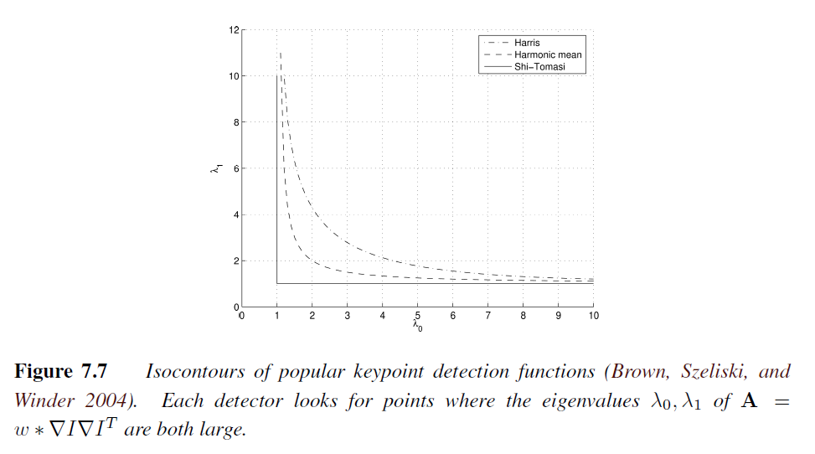

Slide 30
Basic Feature Detection Algorithm (1/2)
Step 1: Compute the horizontal and vertical derivatives of the image $I_{x}$ and $I_{y}$ by convolving the original image with derivatives of Gaussians.
Step 2: Compute the three images $(I_{x}^{2}, I_{y}^{2}, I_{x}I_{y})$ corresponding to the outer products of these gradients.
Auto-correlation matrix A (Hessian Matrix)
Notes:
接下來總結 Feature Detection Algorithm，
前兩步驟：處理 剛講的 hessian 矩陣
1. 將 原始影像 與 高斯微分 卷積，計算 影像 ($I_{x}$ & $I_{y}$) 水平 和 垂直微分
2. 計算 三個 影像梯度 外積 $(I_{x}^{2}, I_{y}^{2}, I_{x}I_{y})$
-----
Derivatives /dɪˈrɪvətɪvz/

Slide 31
Basic Feature Detection Algorithm (2/2)
Step 3: Convolve each of these images with a larger Gaussian (the weighting kernel).
Step 4: Compute a scalar interest measure using one of the formulas discussed above.
Step 5: Find local maxima above a certain threshold and report them as detected feature point locations.
Notes:
3. 用 更大 高斯 加權 kernel，對 影像 卷積
4. 用 四個公式 其中一個，計算 有興趣 的 (純量) 量測。
5. 找 高於 閾值 的 局部最大值，設為 特徵點 位置。
------
Threshold /θreʃoʊld/

Slide 32
Fun Time

Slide 33
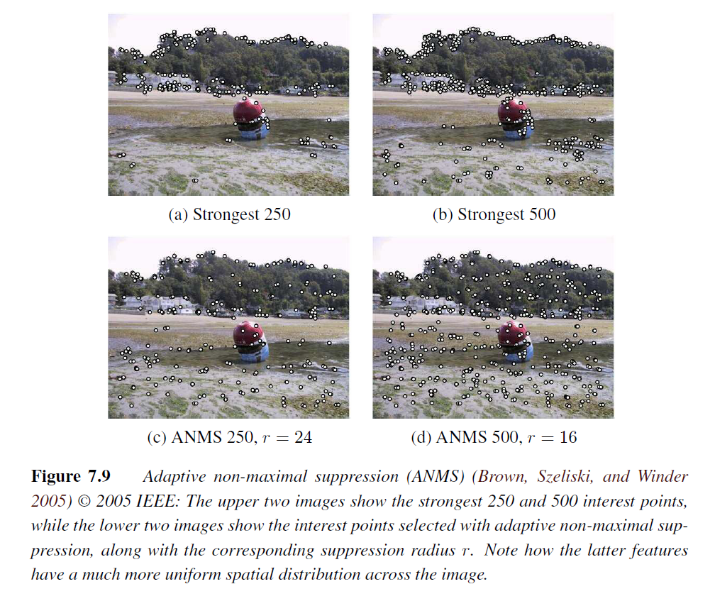
Adaptive Non-maximal Suppression (ANMS) (1/2)
Notes:
前面 Feature Detection 找到 特徵，會類似 靠上面 的結果
上面兩張：有 最強 250 和 500個 興趣點
有 太集中 的問題：
一些區域：密集
有些地方：根本沒特徵點
一個區域 只要 有代表性，稀疏的特徵，而且 要均勻
下面兩張：興趣點 數量一樣，但用 ANMS，加上 抑制半徑r 的限制。
特徵空間分佈 明顯 更均勻
抑制半徑 定義：半徑r 內，只找一個 局部最大（local maximum）特徵
左 r=24：半徑 較大 較稀疏；右 r=16：較密
---------------
自适应非极大值抑制(ANMS) (Brown, Szeliski, and Winder 2005)©2005 IEEE:
上面两幅图像显示最强的250和500个兴趣点，
而下面两幅图像显示自适应非极大值抑制选择的兴趣点，以及相应的抑制半径r。
注意后一种特征在图像中的空间分布更加均匀。
Note that non-maximal suppression is now also an essential component of DNN-based object detectors, as discussed in Section 6.3.3.

Slide 34
Adaptive Non-maximal Suppression (ANMS) (2/2)
Simply finding local maxima -> uneven distribution of feature points
Detect features that are:
Local maxima
Response value is greater than all of its neighbors within a radius r
Notes:
要解決 特徵點 不均勻分佈 的問題：
找 抑制半徑r內 所有 臨域，的 局部最大特徵
----------
自應性的非最大化壓制
偵測的特徵裡，找 回應值 大於 半徑r內 所有的 臨域，的局部極大值

Slide 35
Measuring Repeatability
Which feature points should we use among the large number of detected feature points?
Measure repeatability after applying rotations, scale changes, illumination changes, viewpoint changes, and adding noise.
fig from: https://www.uplay.it/en/gioco-da-tavolo-witchcraft-.html
Notes:
量測的 可重複性
這裡提一下：所謂的【科學】是什麼?
比如：我在 台灣 做出來的實驗，跟在 紐約 做出來，結果是 一樣 的
有理可循 且 不變性
如果：我做出來，分數非常高，但是別人 用一樣方法，卻 達不到
這就是 witch craft 巫術，有 某種 未知的神祕力量 介入
這就：不是【科學】
回來主題，我們應該 使用哪些 偵測到 的 特徵點？
特徵點 經得起考驗：經歷 各種轉換，也能保有 量測重複性
比如：旋轉，尺度變化，光線變化，視角變化，並添加雜訊。
歷經動盪，屹立不搖，還是 同一個特徵點，就是夠好的
接下來會介紹三種不變性
---------------
（Repeatability 或者可以說，可復現 reproducible ）
我們為了要找到這些挑出來的點最好的那幾個
所以我們還會在做一些反覆的動作
像是改變我們window的大小 改變場景的光線， 視角改變，增加雜訊
做這些改變之後我們再看一次哪些feature points是屹立不搖的

Slide 36
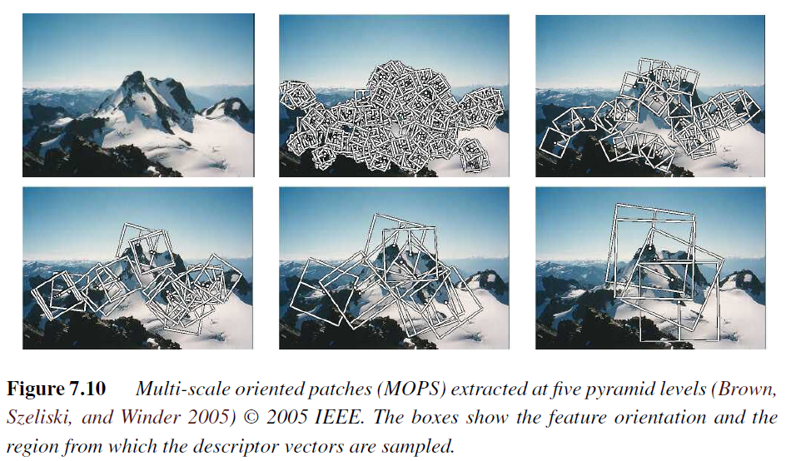
Scale Invariance (1/2)
Problem: if no good feature points in image?
Solution: multi-scale
Notes:
先來講 尺度不變性
前面 各種方法 尋找 跟 優化 特徵點，但有個根本問題：
如果影像中 根本沒 好的特徵點
多數情況：只用一個 固定最佳 的 大小，偵測特徵 可能 不太夠
比如：配對影像 存在 很小 但出現 頻率很高 的 特徵：圖上 整片雲 可能 找不到 任何 可用特徵
方法: 多尺度 方向 小塊(MOPS) (發音：貓踢 scale)
這些圖 用 不同 scale 的 weighting window，找 特徵點：
patch太小，框出一堆特徵點：太多不好用
逐漸 放大scale，找到 更大但更少 特徵點
window太大，只找到幾個點，也不好
這個過程就是要去找，最適合的大小
---------
图7.10在 五个金字塔级别/ ˈpɪrəmɪd / 提取的 多尺度 方向 小块 (MOPS)
(Brown, Szeliski, and Winder 2005)©2005 IEEE。
方框显示 特征方向 和 描述子向量 被采样 的区域。
--------
In many situations, detecting features at the finest stable scale possible may not be appropriate. For example, when matching images with little high frequency detail (e.g., clouds), fine-scale features may not exist.
在大多數的情況中，用一個固定並且最佳的大小去detect features可能並不恰當
比如說 在配對那種有很小，但出現頻率很高的特徵的圖片(像是整張都是雲的) 可能會找不到任何可用的特徵

Slide 37
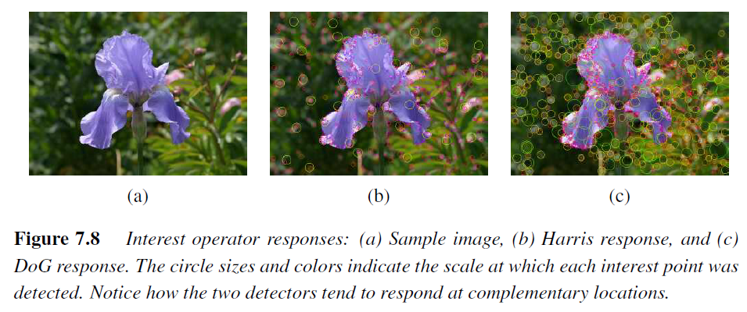
Scale Invariance (2/2)
Harris
DoG: Difference of Gaussian
Notes:
兩種方法的結果
(a) 原本影像（b） Harris （c） DoG
兩個方法：找出的特徵點，是互補的
Harris：找到 較稀疏，固定大小 的圓
DoG 用 gradient：找到 不同大小 的圓
-----------
图7.8 兴趣算子响应:
(a)样本图像，(b) Harris响应，(c) DoG响应。
圆圈的大小和颜色表示每个兴趣点被检测到的比例。
注意这两个探测器是如何在互补位置响应的。

Slide 38
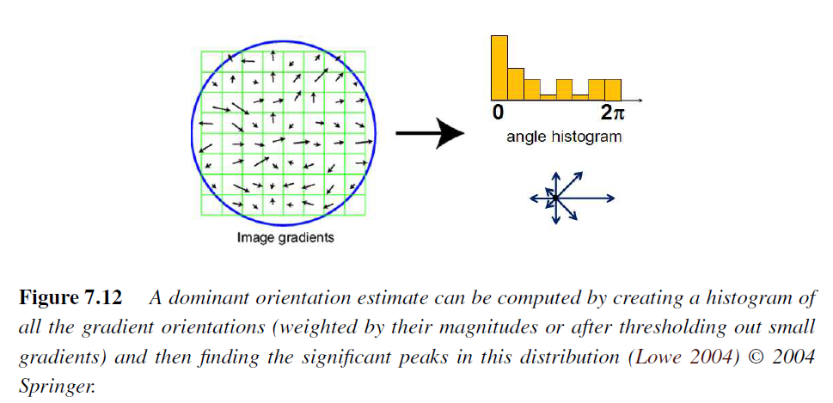
Rotational Invariance
dominant orientation
Notes:
旋轉不變性
對圖片旋轉，旋轉後 還能找到一樣的特徵點
先分析 某個小塊（patches）的 主要方向（dominant orientation）：
左邊：$8×8$ 像素 小塊，每個像素 算 梯度方向 和 大小
右邊：角度的統計表：
上：直方圖
下：畫出所有方向，數量越多 越長
最長的方向：這個patch 主要方向。比如：這邊是0度
所以 只要分析這些 主要方向 就好
-----------
图7.12 主方向估计 可以通过 创建所有梯度方向的直方图( 根据 它们的 大小加权，或者用 阈值排除小梯度 后)，
然后在这个分布中 找到 显著的峰值 来计算
(Lowe 2004)©2004 Springer。
但是如果這邊有明顯的主要角度，做了旋轉後，方向會有所改變，
可能就找不到原本的特徵，這就不滿足旋轉不變性。

Slide 39
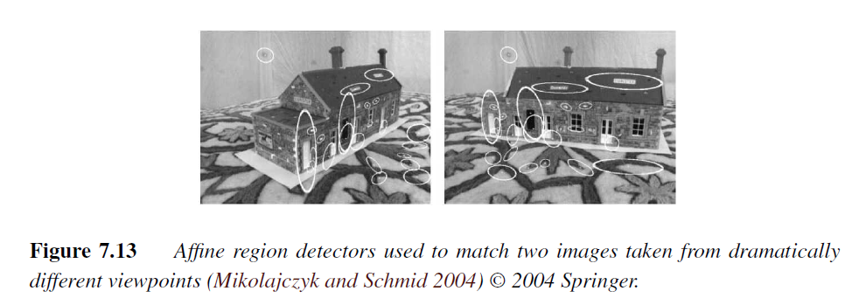
Affine Invariance
Notes:
第三個：仿射(映射)不變性
同場景 不同視角 影像，找 同樣的 特徵點
比如：玩具小屋 找的 特徵點
用不同視角拍攝，都還存在：好的特徵點
-------
Affine /ˈæfaɪn/
图7.13 仿射区域检测器 用于 匹配 从不同视点拍摄的两幅图像
(Mikolajczyk and Schmid 2004)©2004 Springer。

Slide 40
Maximally Stable Extremal Region (MSER)
Only work for grayscale images
Incrementally add pixels as the threshold is changed.
Maximally stable: changing rate of area with respect to the threshold is minimal
Notes:
滿足 仿射(映射) 不變性 的 特徵，可以這樣找：
從 多張影像，提取並配對 的 最大 穩定極值 區域（MSERs）
僅適用 灰階，所以先 轉灰階值
再 調整 閾值：逐步增加像素
找到某個閾值，可以讓 面積變化率最小，就是 最大穩定 （maximally stable）
為什麼這樣？
這方法找出 的區域 (region)，能承受 仿射變換： 即使 改變視角，面積變化最小，還能找到 那一塊
比如 圖示，轉不同角度 還是能抓到 一樣 特徵
這邊有實際的影片demo，看了可能比較有感受
-------
图7.14 从 多幅图像 中 提取并匹配 的 最大 穩定極值區域 (MSERs)
(Matas, Chum et al. 2004)©2004 Elsevier。 abbr. et alii = and others 以及其他人

Slide 41
Maximally Stable Extremal Region (MSER)
https://www.youtube.com/watch?v=tWdJ-NFE6vY
https://www.youtube.com/watch?v=yJ7HSDvTdmg
Notes:
左邊：調整閾值，紅點特徵 改變
把 紅點包起來 部分 二值化，看起來更清楚 調整一個 最適合的閾值，就能 清楚抓到 特徵
右邊：找到特徵後，旋轉 這 抓到特徵區域 的 物體 再怎麼 旋轉 平移 都能 抓到同一個，比如：上面的牛、下面的章魚
這就是 MSER 的應用
-------
https://www.youtube.com/watch?v=tWdJ-NFE6vY
https://www.youtube.com/watch?v=yJ7HSDvTdmg

Slide 42
Recent Papers
Learning covariant feature detectors (Lenc and Vedaldi 2016)
Learning to assign orientations to feature points (Yi, Verdie et al. 2016)
LIFT, learned invariant feature transforms (Yi, Trulls et al. 2016)
SuperPoint, self-supervised interest point detection and description (DeTone, Malisiewicz,and Rabinovich 2018)
LF-Net, learning local features from images (Ono, Trulls et al. 2018),
all three of which jointly optimize the detectors and descriptors in a single (multi-head) pipeline
Notes:
這是課本提到的一些論文，不過也是2018年以前
有興趣可以看一下
其中 SuperPoint 這篇蠻重要的
-----
covariant 共變異數
指定方向
有關於使用CNN來找特徵值的
這些都會有相關的概念，各種的旋轉、尺度、仿射

Slide 43
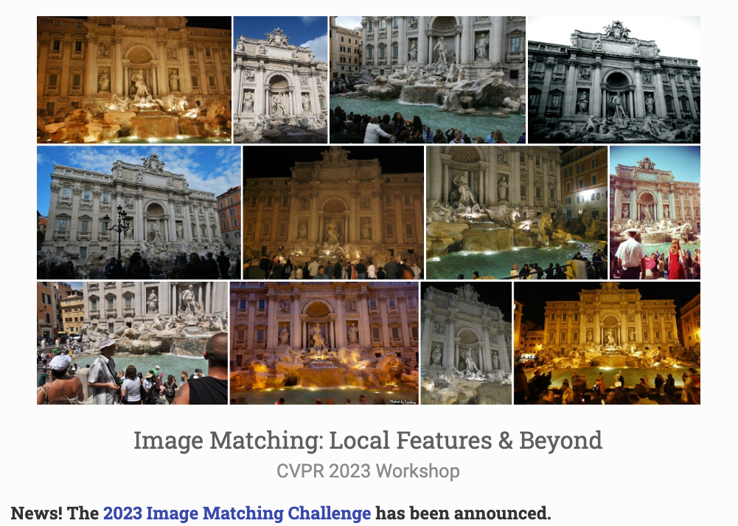
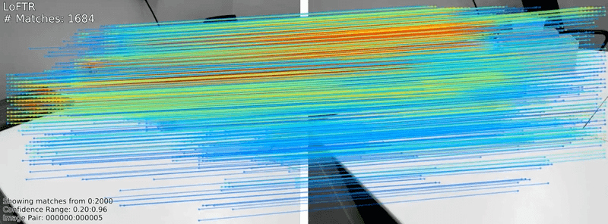
Feature Matching with self attention and cross attention
CVPR: IEEE Conference on Computer Vision and Pattern Recognition
LoFTR: Local Feature TRansformer
SuperGlue: Learning Feature Matching with Graph Neural Networks (CVPR 2020 Oral)
LoFTR: Detector-Free Local Feature Matching with Transformers (CVPR 2021)
MatchFormer: Interleaving Attention in Transformers for Feature Matching (ACCV 2022)
ACCV: Asian Conference on Computer Vision
Notes:
這邊是 比較最近 的 論文
使用 Transformer
最上面那篇 SuperGlue：跟前面的 SuperPoint 是 同一個實驗室 做的 (ETH Zurich CVG (Computer Vision and Geometry Lab))
LoFTR：下面範例影片 前面同學：自動對準 人工水晶體 植入 研究，用它做 眼球追蹤
每年CVPR workshop：都有 Image Matching 的 競賽
SuperPoint + SuperGlue 搭配的方法： 從 2020 到 2022 一直都是 最主流
-----
interleaving 交错
TIOLIDA - Toric IntraOcular Lens Implant Digital Alignment
Experiment | Rotation Tracking
Method: Apply LoFTR model to find matching pairs on ROI only instead of whole image.

Slide 44
Fun Time

Slide 45
Points and Patches
Three stages:
Feature detection (extraction) stage
Feature description stage
Feature matching stage or Feature Tracking stage
Notes:
接著介紹第二階段 - Feature Descriptors 特徵描述子
-------------
不管哪一種方法，都依循這三個階段:
特徵偵測 （擷取） 特徵描述 特徵配對（比如 拼接） 或 特徵追蹤（比如 視訊序列）

Slide 46
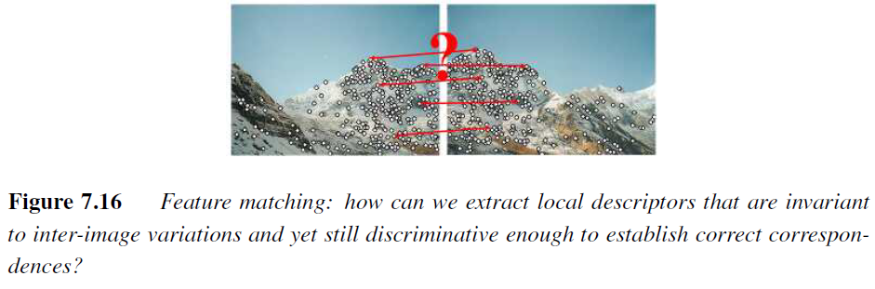
7.1.2 Feature Descriptors
Notes:
剛剛已介紹：如何 找出 一張影像中的 特徵
現在要判斷：不同影像 取的 特徵點，是不是 同一個？
簡單講： 描述 挑出來的 特徵點：給他們一些 性質，再 比對 這些性質
----------------
圖7.16 特徵配對： 我們如何 提取 局部描述子， 既不受 影像間變化 的影響，又有足夠的判別能力 來建立正確的對應關係？
Figure 7.16 Feature matching: how can we extract local descriptors that are invariant to inter-image variations and yet still discriminative enough to establish correct correspondences?

Slide 47
7.1.2 Feature Descriptors
Multi-scale Oriented Patches (MOPs)
Scale Invariant Feature Transform (SIFT)
Sum of squared difference
Refer:$E_{WSSD}\left(u\right)=\sum_{i}{w\left(x_{i}\right){\left[I_{1}\left(x_{i}+u\right)−I_{0}\left(x_{i}\right)\right]}^{2}}$
Normalized cross-correlation (Chapter 9)
Notes:
用 8 × 8 大小取樣：對 特徵點 的 定位誤差，有一定的穩健性
使用 前面講 尺度不變性，多尺度方法，找描述子：
前面提過的 MOPs (多尺度 方向 小塊)
或 等一下要介紹的 SIFT（尺度不變特徵變換）
當得到 描述子 後，可用 兩種方法，來 比對 特徵：
前面講過的 平方差總和（Sum of squared difference）
還有 正規化互相關 （Normalized cross-correlation），第九章會詳細介紹
----------
图7.15 确定了 局部 尺度和方向 后，利用 一個 8 × 8 采样
這樣的採樣，對於(相对于) 目前這個偵測尺度 的 样本间距，为 5个像素
它 的 亮度 的 偏置 和 增益 有經過 正規化，
這個就組成了 MOPS描述子，
(Brown, Szeliski, and Winder 2005)©2005 IEEE。
这种 低频采样，使 特征 对兴趣点 定位误差，具有一定的 強健性，
并且通过在 比 目前這個偵測尺度 更高的 金字塔级采样 来实现。

Slide 48
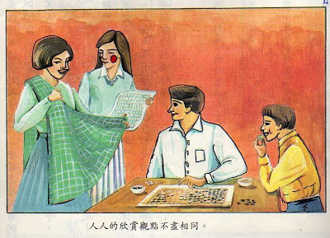
Notes:
朋友買了一件衣料，綠色的底子帶白色方格，當她拿給我們看時，一位對圍棋十分感與趣的同學說：
「啊，好像棋盤似的。」
「我看倒有點像稿紙。」我說。
「真像一塊塊綠豆糕。」一位外號叫「大食客」的同學緊接著說。

Slide 49
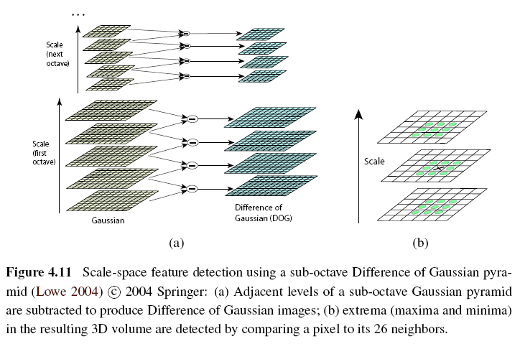
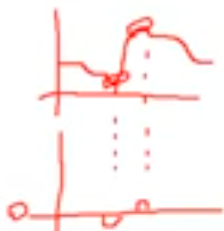
Scale Invariant Feature Transform (SIFT)
DoG
Notes:
必考！！
首先介紹 Lowe 2004 提出的 尺度不變 特徵變換（SIFT）
(a) 左：先對 原始圖 經過 Gaussian (高斯低通)，
每一層 上面那層：對前一個輸出，再做一次 Gaussian
一直往上做 Gaussian，越往上做，越模糊 平滑
另外用 不同 size kernel 來做（上面），產生 更小的圖
所以會有 不同 大小 的 高斯金字塔
(a) 右：接著 同 size 間 的 上下兩層，相減，得到右邊的DoG高斯差
這邊解釋 DoG 是什麼樣
比如 原始影像 某一列灰階值，過 Gaussian，變 模糊 平滑：尖銳的地方變平
接著左右兩影像相減，在 尖端 地方，產生 兩個峰值。
這個圖：DoG
所以 (a)右：有 DoG 金字塔
(b)：接著 每一層 DoG 的 每個像素，跟他的鄰居：
同一層 8個＋上下兩層 各9個：共 26個相鄰像素 比較 看 是否 極值 (最大值和最小值)，是：選出來
下一頁是實際影像例子
------------------
图7.11使用 高斯金字塔 的 次八度差 进行 尺度空间 特征偵測
(Lowe 2004)©2004 Springer:
(a) 将 次八度 高斯金字塔 的 相邻水平 相减，生成 影像 的 高斯 差值 DoG;
(b) 通过将 像素 与其 26个相邻像素 进行比较，来 偵測找出 這個產生的 三維體積 中 的 极值(最大值和最小值)。
(上課:畫圖補充) Gaussian kernel

Slide 50
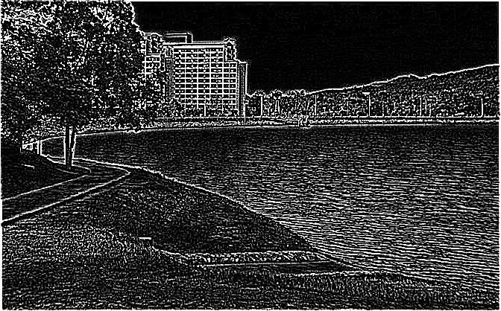
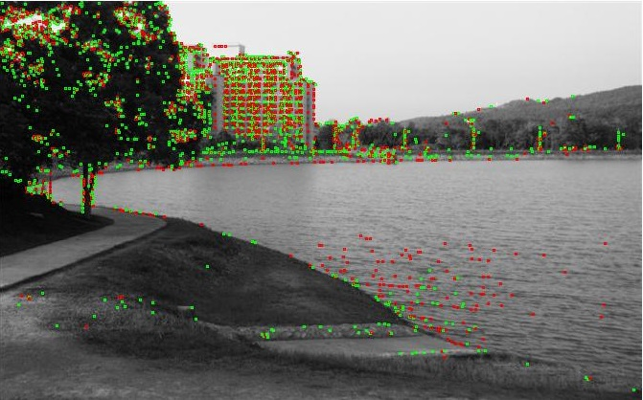
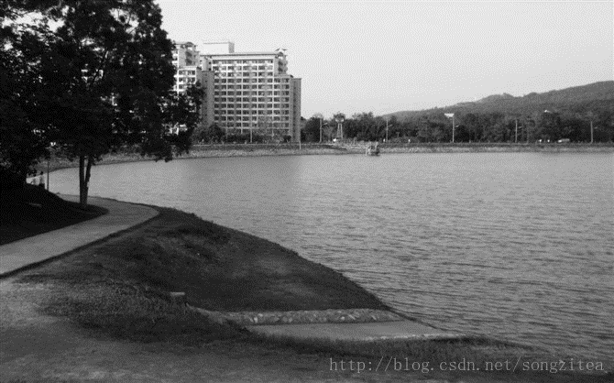
Notes:
左下角：原圖
往上：過 高斯濾波，越做 越模糊
右上：相減 後 DoG，再找極值
白點：最小；黑點：最大
右下：極值點 對回 原圖：綠點最小、紅點最大
這就是 第一種 特徵描述子 SIFT 找到的 結果

Slide 51
Multi-scale Oriented Patches (MOP)
Simpler SIFT, without every scale DoGs
Used on image stitching, and so on
Detector: Harris corner detector
Multi-scale -> make program robust
DoG: Difference of Gaussian
Notes:
第二種 特徵描述子 (MOP) 多尺度 方向小塊
前面有提過：簡單版 的 SIFT，沒有 每個尺度 的 DoGs
可以用在：影像拼接
用 Harris 角落點 偵測器
（跳下頁）
-----------
用於圖像拼接 等 偵測器： Harris 角落點 偵測器 多尺度→ 使程序穩健 DoG： 高斯差分

Slide 52
Multi-scale Oriented Patches (MOP)
Notes:
Recap 一下前面提過的圖
找 最適合尺度 的 weighting window
-------
這張圖其實就是MOP的應用
不同scale的weighting window 去找feature points的結果
找最適合的大小

Slide 53
Orientation Estimation
Notes:
前面提過

Slide 54
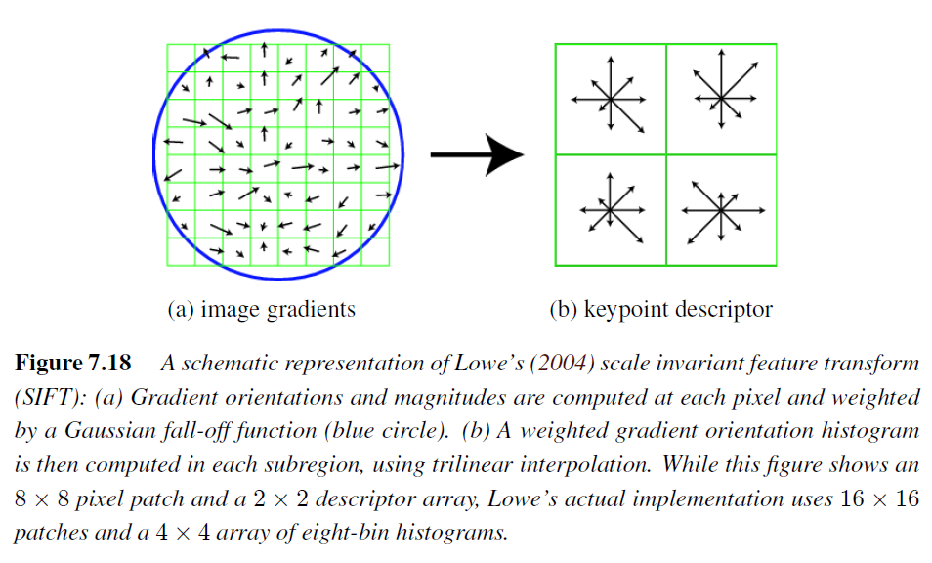
Orientation Estimation
Notes:
剛提過 的 SIFT 描述子：要 估計 特徵方向
前面講過：統計 小塊 裡 每個像素 gradient 方向，找 最主要方向
SIFT 多一步：影像 先 分小部分，再找方向
比如：$8×8$像素的小塊 先分成：四個 $4×4$ 的小塊，再每組 統計方向
這裡 用 笛卡兒（直角）坐標系：切方形，
圓形外 四個角：沒處理到
可以用 另一種 坐標系 來切（課程一開始有稍提到）
---------
图7.16 Lowe’s (2004) 尺度不變特徵變換（SIFT）示意圖:
(a) 在每个像素上 计算 梯度方向 和 大小，并 加权 通过 高斯衰减函数 (蓝色圆圈)。
(b) 然后在每个子区域使用 三线性插值 计算 加权梯度方向直方图。
虽然该图显示了一个$8×8$像素的小塊 和一个 $2×2$ 描述子 序列，
但Lowe的实际实现 使用了$16×16$个小塊 和 一个 8-bin直方图 的$4×4$数组。
方向梯度直方圖
這裡的區域名稱為bins或cells

Slide 55
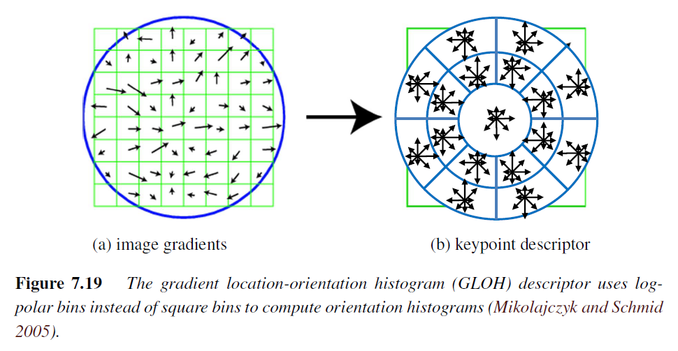
Gradient Location-Orientation Histogram (GLOH)
Notes:
GLOH 描述子：梯度 位置方向 直方圖
直角座標系 轉 對數極座標系 （用 log-polar bins (籃子) 而 非square bins 去 算方向）
為何 這樣 轉換？
圓環形 座標，更適合提取 圓形結構 的 特徵 比如：人臉、眼睛 或 嘴巴 等
以上就是：尺度 及 方向 的 特徵描述子
－－－－－－－
图7.17 梯度 位置-方向直方图(GLOH) 描述符
使用 logpolar对数极坐标 bin 而不是 square bin来计算方向直方图
(Mikolajczyk and Schmid 2005)。
GLOH uses 16 gradient orientations inside each bin, although this figure only shows
8 to appear less cluttered.
GLOH在每个bin中使用16个渐变方向，尽管这个图只显示了8个，以显得不那么混乱。
https://zh.wikipedia.org/wiki/%E5%B0%8D%E6%95%B8%E6%A5%B5%E5%BA%A7%E6%A8%99%E8%BD%89%E6%8F%9B

Slide 56
Fun Time

Slide 57
Points and Patches
Three stages:
Feature detection (extraction) stage
Feature description stage
Feature matching stage or Feature Tracking stage
Notes:
接著介紹第三階段 – 第一種 Feature matching 特徵配對
-------------
不管哪一種方法，都依循這三個階段:
特徵偵測 （擷取） 特徵描述 特徵配對（比如 拼接） 或 特徵追蹤（比如 視訊序列）

Slide 58
7.1.3 Feature Matching
Two subjects:
select a matching strategy
devise efficient data structures and algorithms to perform this matching
Notes:
特徵配對 (Feature Matching) 包含 兩個主題，依序是：
先選一個 配對策略
再設計 有效率 的 資料結構 或 演算法，來執行 配對
比如：已找好 特徵，要如何 配對？
可以 粗暴地 每一個 去配，但 效率不好
所以 如何設計 配對法，也是 重要課題
接下來會介紹幾個 配對策略
----------

Slide 59
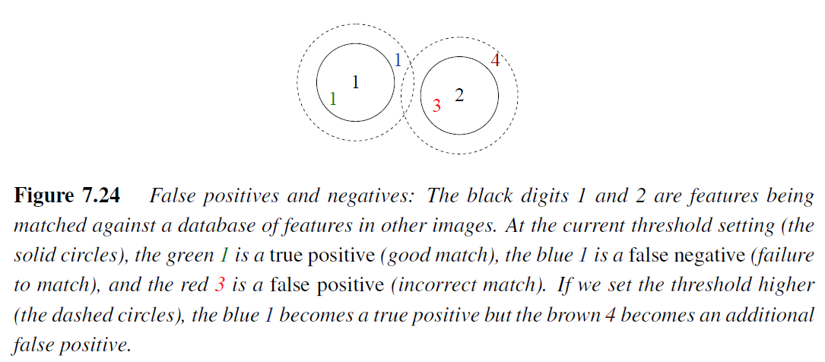
Matching Strategy (1/3)
Simplest method: set a distance threshold and match within this threshold.
Notes:
先從 最簡單 的 距離閾值法 介紹：
設置 距離閾值，在 閾值 距離範圍 內，進行 特徵配對
比如：要 配對 相同數字：黑色 1和2 特徵，要跟 其他特徵 配對
目前閾值設定：實心圓
先看左1：
綠色1 真陽性：配對良好
藍色1 偽陰性：配對失敗：數字正確，但超出距離範圍，沒配到
再看右2：
紅色3 偽陽性：配對錯誤：雖然在範圍內，但數值錯誤
棕色4 真陰性：數值不同，又剛好超出範圍
設置 更高閾值：往外 虛線圓
左1：藍色1 變 真陽性
右2：棕色4 變 額外的偽陽性
所以要統計這些配對：找一個 好的距離閾值
使 正確 的 真陰真陽 越多越好，錯誤 的 偽陰偽陽 越少越好
下一頁要介紹 如何量化 配對 好壞
--------
（圖7.24 偽陽性 和 偽陰性:）

Slide 60
Matching Strategy (2/3)
Confusion matrix to estimate performance:
Table 7.1 The number of matches correctly and incorrectly estimated by a feature matching algorithm, showing the number of true positives (TP), false positives (FP), false negatives (FN), and true negatives (TN).
The columns sum up to the actual number of positives (P) and negatives (N), while the rows sum up to the predicted number of positives (P’) and negatives (N’).
The formulas for
the true positive rate ($TPR=\frac{TP}{TP+FN}=\frac{TP}{P}$),
the false positive rate ($FPR=\frac{FP}{FP+TN}=\frac{FP}{N}$),
the positive predictive value ($PPV=\frac{TP}{TP+FP}=\frac{TP}{P^{′}}$),
and the accuracy ($ACC=\frac{TP+TN}{P+N}$)
are given in the text.
Notes:
Confusion matrix（混淆矩陣）衡量表現 的 指標：
表格上數字：配對正確 和 不正確 的 次數
Col 行總和：陽性（P）和陰性（N） 的 實際數量，
Row 列總和：陽性（P'）(prime) 和陰性（N'） 的 預測數量。
這裏有，四個衡量指標 計算公式：
TPR 真陽性率：所有 真正 配對到的 ，有幾個 真的被預測 到
FPR偽陽性率：所有 真正 沒配對到的，有幾個 被錯誤預測 到
PPV 陽性預測值：所有 預測 配對到的，有幾個 真的被預測 到
ACC 準確率：所有 樣本 ，有幾個 真的預測正確 （最常見也最直觀）
----------
（特徵配對演算法 ）
真陽性（TP）、假陽性（FP）、假陰性（FN）和真陰性（TN） 的 數量。
真陽性率（TPR）、假陽性率（FPR）、陽性預測值（PPV） 和準確率（ACC） 的。

Slide 61
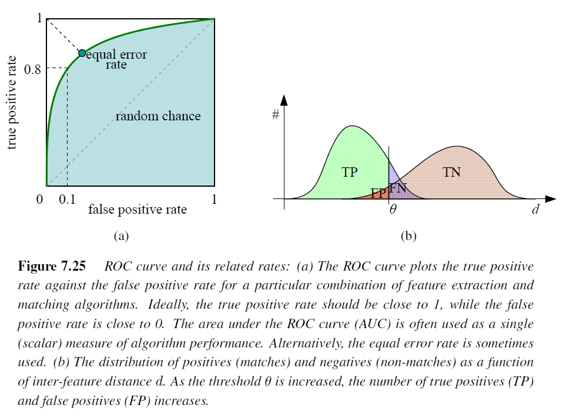
Matching Strategy (3/3)
ROC: Receiver Operating Characteristic
Notes:
有剛剛的衡量指標，可以畫出 ROC curve （接收器 操作 特徵 曲線）：
左圖(a) ROC曲線：
縱軸：真陽性率、橫軸：偽陽性率
左上：越飽滿 就 越準，全滿 就 全對
理想情况下，真陽性率：接近1，偽陽性率：接近0。
比如：這 45度斜直線：準確度只有50
ROC曲線下的面積：AUC，也是 衡量性能 的 指標：越大越準（單一純量）
右圖(b) 以 剛提過 距離閾值 方法，配對狀況 的 分布： 橫軸d：距離，中間 這條線 θ：閾值
閾值θ 增加，真陽性TP：數量增加，但 假陽性FP：也會增加。
如果要 越準，兩個山峰 要 越開，中間 overlap 越少，
再從 中間 找 適合 閾值
-----
是以 剛剛提過的 特徵間距離d 的 配對的函數 分布： 陽性：配對到、 陰性：沒配對到
（或者，有時使用 相等的錯誤率(equal error rate) ）
ROC curve 接收者 操作 特徵 曲線
图7.25
ROC曲线及其相关率:
ROC曲线由特定的 特徵提取 和 配對算法 組合來畫出的， 绘制了 特定 特征提取 和 配對算法 组合 的 真陽性率 与 偽陽性率 之间的关系。
理想情况下，真陽性率应该接近1，而偽阳性率接近0。
ROC 曲线下面积(area under The ROC curve, AUC) 通常被用作 算法性能的单一(純量)度量。
或者，有时也使用等错误率(equal error rate) 。
陽性(配對到) 和 陰性(沒配對到) 的分布，作为 特征间距离d 的函数。
随着阈值θ的增加，真陽性 (TP) 和 假陽性 (FP) 的数量增加。

Slide 62
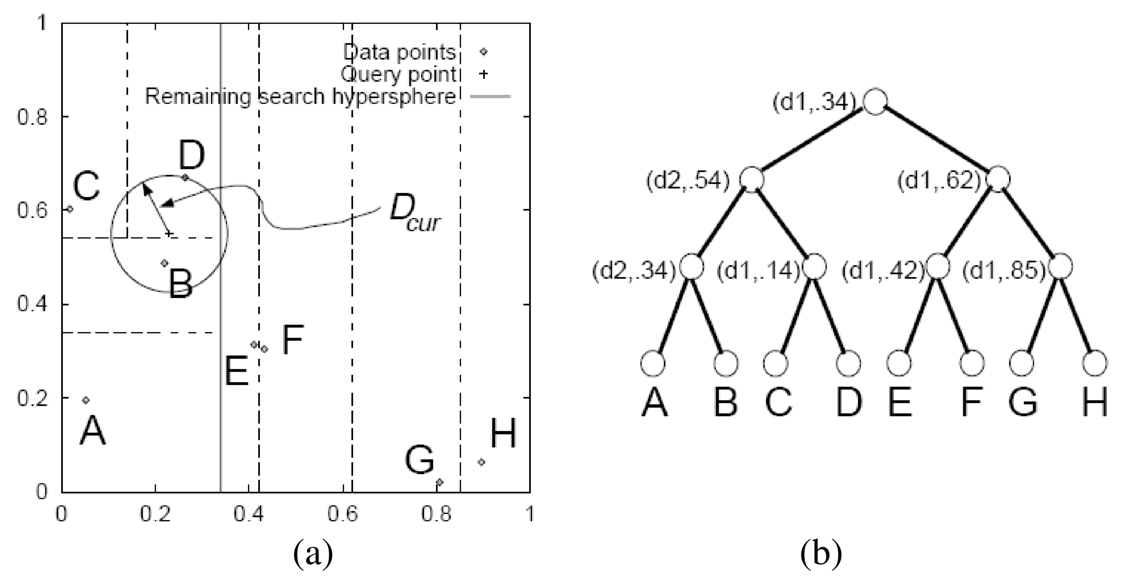
Data Structures and Algorithms
Indexing structures:
Multi-dimensional search tree
Multi-dimensional hashing
Best Bin First (BBF) search
Ｘ
K-d tree
Notes:
選好 配對策略 後
接下來，要設計 有效率的的演算法，搜尋附近 的點
使用 索引結構，比如：多維搜索樹，或 hash table（雜湊函數），
主要根據 空間位置，分類 特徵點
左圖(a)：特徵空間，上面 A~H 8個 菱形 資料點
遞迴 沿 水平跟垂直 方向虛線，分割 平面：划分 這8個點
對應 右圖(b)：K-d樹，d：維度
d1：垂直切、d2：水平切、右邊數值：位置
例如：
頂部節點：沿 d1 垂直切，切在0.34 位置：
把 ABCD 跟 EFGH，平分切成兩邊，各 四個子樹
下一個節點：沿 d2 水平切，把 AB 跟 CD 切開
再往 下一個節點：沿 d2 水平切，再把 A 跟 B 切開，每個葉節點：資料點
接著用：BBF搜尋 (最佳籃子優先 best bin first)
在查詢點 距離近的地方找，通常蠻有效
查詢點：左邊 圈圈中間 加號(+)
目前 在 D籃子 範圍 找：
在 離D 距離最近 的 鄰居：B籃子 找
不是 在樹節點 最近鄰居：C 找
這方法能有效率的找到 對應的 特徵點
-------------
按照 與查詢點 的 空間鄰近程度 搜尋籃子，通常蠻有效
Note:
樹枝排列，是保持 樹平衡，讓他最小 最深。 如果不夠平均，有一個 特別深，worst case 搜尋 就會比較久
建立這個二維的K-d tree，時間複雜度 跟 Binary Search Tree 一樣 O(NlogN) 。 空間複雜度 O(2N - 1) = O(N) 。
插入、刪除、搜尋的方式跟 Binary Search Tree 的概念相同，複雜度都是 O(logN) 。
图7.24 K-d树 和 best bin first (BBF)搜索
(Beis and Lowe 1999)©1999 IEEE:
轴向切面 的 空间排列 用虚线表示。单个数据点 表示 为 小菱形。
同样的细分 可以表示为一棵树，其中 每个内部节点 代表一个 轴向切面
(d1 代表 橫軸方向上 垂直切，d2 代表 縱軸方向上 水平切)
例如，顶部节点 沿着d1维度切割，值为0.34，每个叶节点是一个数据点。
在BBF搜索过程中，查询点(用“+”表示)
首先在其所在的容器(D)中查找，
然后在其最近的相邻容器(B)中查找，而不是在树中最近的邻居(C)。

Slide 63
Points and Patches
Three stages:
Feature detection (extraction) stage
Feature description stage
Feature matching stage or Feature Tracking stage
Notes:
接著介紹第三階段 – 第二種 Feature Tracking 特徵追蹤
-------------
不管哪一種方法，都依循這三個階段:
特徵偵測 （擷取） 特徵描述 特徵配對（比如 拼接） 或 特徵追蹤（比如 視訊序列）

Slide 64
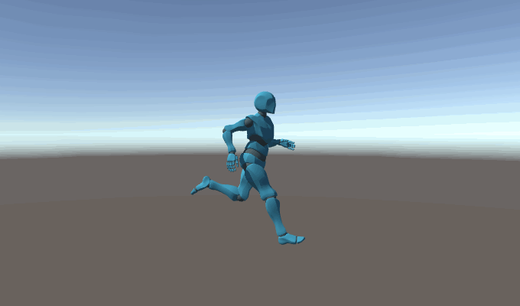
7.1.4 Feature Tracking (1/3)
To find a set of likely feature locations in a first image and to then search for their corresponding locations in subsequent images.
Expected amount of motion and appearance deformation between adjacent frames is expected to be small.
Notes:
特徵追蹤 步驟：
1. 第一張影像：找一組可能的 特徵位置
2. 在後續影像：只要 搜尋 第一張特徵位置 的 周圍
不用 每次搜尋 整張圖 的 特徵
這就是 前面提過 的 local search
跑者 的 影片 範例，跟 每一個前景 frame
一般 相鄰frame 間：移動 和 外觀變形量 較小
只要持續 追蹤：頭和四肢 位置，特徵 的 變化
其他地方：沒什麼變化，就不用理
----
在 第一幅影像 中找到 一组可能的特征位置，然后在 后续影像 中 搜尋 它们对应的位置。
预计 相邻帧之间 的 运动和外观变形量 较小。

Slide 65
Feature Tracking (2/3)
Selecting good features to track is closely related to selecting good features to match.
When searching corresponding patch, weighted summed square difference works well enough.
$E_{WSSD}\left(u\right)=\sum_{i}{w\left(x_{i}\right){\left[I_{1}\left(x_{i}+u\right)−I_{0}\left(x_{i}\right)\right]}^{2}}$
Notes:
追蹤方法：
選 好的特徵 進行 追踪：跟前面 配對，差不多概念
但適用 視角相近 的影像序列
要 搜尋 對應 小塊：
用前面提過 的 加權平方差總和 就夠用了
-----
方法有：correlation or least squares
选择好的 特征进行追踪 与 选择好的特征进行配對 密切相关。
在 搜尋 对应的 小块 时，加权平方差總和 效果就很好。

Slide 66
Feature Tracking (3/3)
If features are being tracked over longer image sequences, their appearance can undergo larger changes.
Continuously match against the originally detected feature
Re-sample each subsequent frame at the matching location
Use affine motion model to measure dissimilarity
(ex: Kanade–Lucas–Tomasi (KLT) tracker) (Ch9)
Notes:
不過事情當然沒這麼簡單：
在 較長 影像序列 做 特徵追蹤： 外觀 可能有 較大變化
兩種選擇：
1. 不管他做到底：連續 配對 最初 的 特徵
2. 重新找：每個後續frame：重新採樣 原本特徵配對位置
這兩方法，各有缺點：
前者：影像 大幅度變化，特徵 就 找不到 比如：影片中間，忽然 失焦或晃到 (另一個例子：同一點 透視收縮 (foreshortening)）
後者：容易因 特徵位置偏移 (drifting)，而有 誤差
可以用：仿射運動模型 來測量 相異性（dissimilarity）
比如: KLT 追踪器 (三個人名：Kanade-Lucas-Tomasi)
可以處理 上述兩個問題，第九章會介紹
----------
用在影片中。
(dissimilarity: 不相似性)
While feature-based tracking is still widely used in real-time applications such as
SLAM, autonomous navigation, and augmented reality

Slide 67
Fun Time

Slide 68
Feature Detection and Matching
7.1 Points and patches
7.2 Edges and contours
7.3 Lines and vanishing points
7.4 Segmentation
Notes:
前面花很多時間講 Points and patches，後面大部分是複習上學期的，就比較輕鬆
現在進入第二節 邊緣和輪廓 偵測
-----------
7.1 點和小塊
7.2 邊緣和輪廓
7.3 線段和消失點
7.4 分割

Slide 69
7.2 Edges (1/2)
What are edges in image:
The boundaries of objects
Occlusion events in 3D
Shadow boundaries or crease edges
Grouped into longer curves or contours
Notes:
首先定義：什麼是影像中的邊緣？
物體邊界
3D 前後關係 的 遮擋
陰影邊界 或 折痕邊緣
一堆物體，組成較長的曲線或輪廓
來看下一頁的 範例圖
----
什么是图像中的边缘:
对象的边界
3D中的遮挡事件
阴影边界或折痕边缘
形成较长的曲线或轮廓

Slide 70
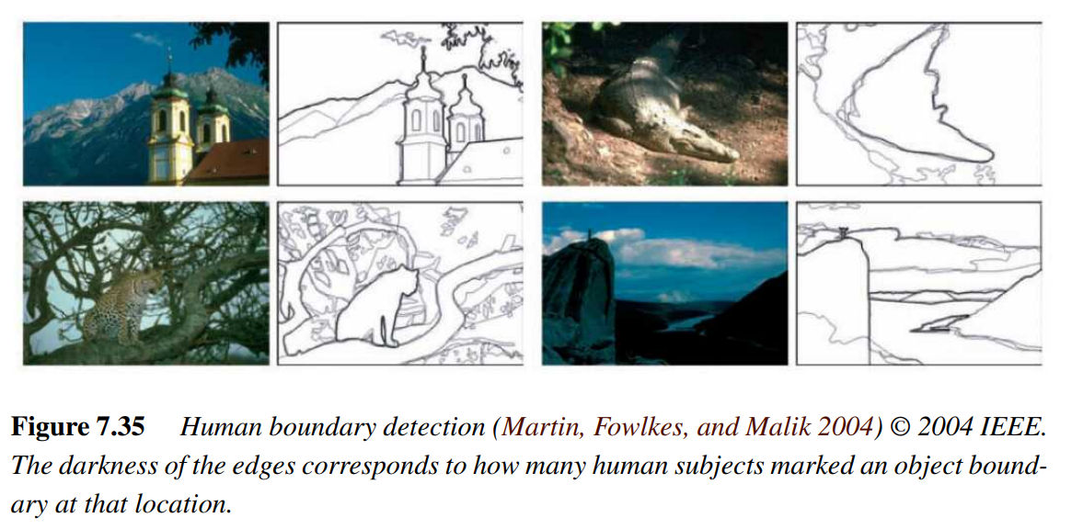
Edges (2/2)
Notes:
白色圖，是人工標的：
線的粗細： 多少人在該位置 標記 物體邊界
左上角有三層前後關係，依序是：建築、山、天空
前面物體的邊：疊在後面背景上
最前面屋頂：遮挡 後面建築
屋頂跟建築：組成 更大邊界
右上鱷魚，可以看到 樹蔭，但 人沒標註
下面是 複雜的 樹枝 和 山水天空
--------
圖7.32 人工 的 邊界偵測 （Martin， Fowlkes， and Malik 2004）©2004 IEEE。
左下花豹，後面是複雜的樹枝
右下懸崖，後面是天空 跟 山水

Slide 71
7.2.1 Edge Detection (1/3)
Edge has rapid intensity variation.
J: local gradient vector
Its direction is perpendicular to the edge, and its magnitude is the intensity variation.
I: original image
Notes:
邊緣偵測
邊緣：亮度快速變化，使用 gradient 找變化
方向：垂直邊緣，大小：變化量
式子：對影像做一階微分
也可以用 上學期提過的 Sobel，差分近似微分 計算較快
-----
邊緣強度 快速變化。 J：局部梯度向量 它的方向垂直於邊緣，它的大小是亮度的變化量。 I：原始圖像

Slide 72
Edge Detection (2/3)
Taking image derivatives makes noise larger.
Use Gaussian filter to remove noise:
G: Gaussian filter
σ: width of Gaussian filter
Notes:
但是微分影像，會放大雜訊
比如 sobel 就對 雜訊敏感
可以先過 高斯濾波器 來 移除雜訊，使他平滑
-----
对 影像 微分 会使噪声变大。
使用高斯滤波器去除噪声:
G：高斯濾波器 σ：高斯濾波器的寬度

Slide 73
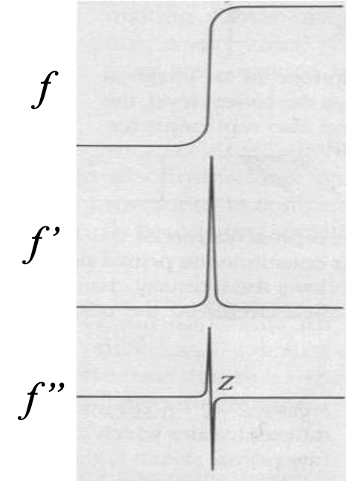
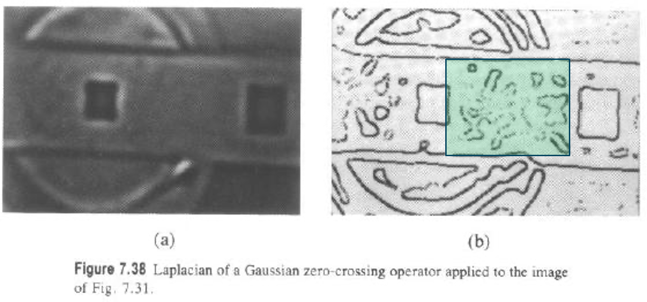
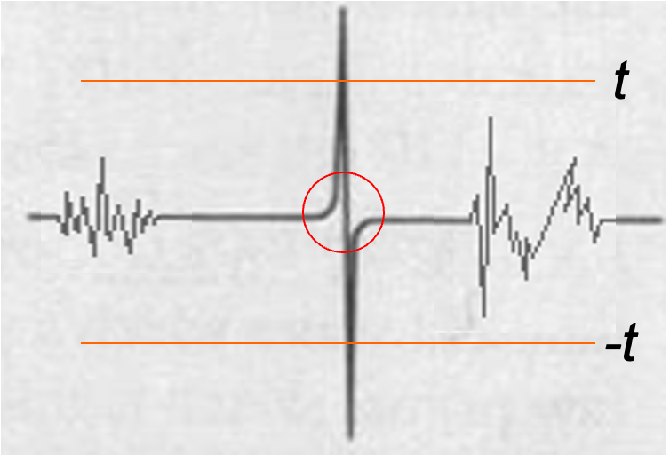
Edge Detection (3/3)
To thin such a continuous gradient image to only return isolated edges:
Use Laplacian of Gaussian (LoG):
S: second gradient operator
Then find the zero crossings to get the maximum of gradient.
Notes:
如果 要找 更細 的，連續梯度 影像邊緣：只取 孤立邊緣
使用 高斯拉普拉斯 算子 LoG，對影像作 二階微分
公式：二階微分 在 過高斯濾波的影像
然後找 zero crossings 得到 最大梯度：邊緣
上學期 課本第七章的圖，可以看到，很細的線
平坦區 的 假邊，可以再用 閾值 t ，濾掉 中間小的部分
-----
细化这样的连续梯度图像，只返回孤立的边缘:
使用高斯拉普拉斯算子:
S: 二階梯度算子
然后找到过零点以获得最大梯度。

Slide 74
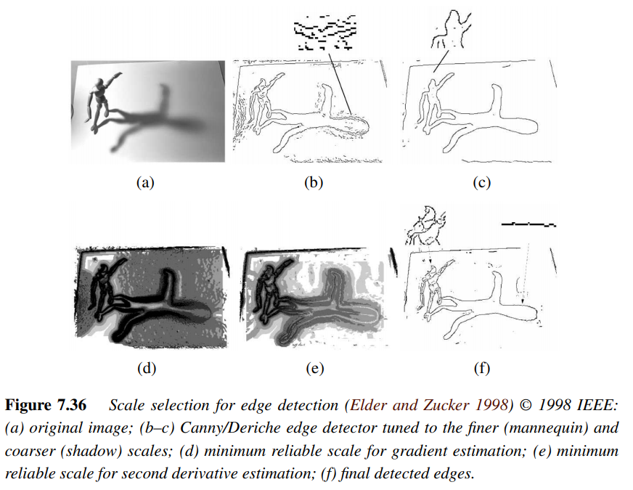
Scale Selection
$$Blur Width of each Edge = Distance between Extrema in the Second Derivative Response − Gaussian Filter Width$$
Notes:
邊緣偵測 的 尺度選擇
(a) 原始圖像
(b-c) 使用 Canny/Deriche 邊緣偵測器： 調整尺度：高斯濾波器 的 寬度，只能選 部分想看 的， 無法兼顧 不同 解析度 的 邊緣，比如：
(b) 尺度小 (能看到人體模型細節，但陰影有雜訊)
(c) 尺度大 (陰影乾淨，但人體模型 細節不見，只剩表皮)
Elder and Zucker （上學期沒教過）的方法，可以兼顧兩者： 先算 一階跟二階 能 偵測到邊緣 的 最小可靠尺度
(d) 一階梯度
(e) 二階微分
再用 二階微分 極值間的距離 - 高斯濾波器的寬度 = (得到) 每個邊緣 的 模糊寬度 得到 (f) 最終 偵測到的邊緣
可以兼顧 不同 解析度的 邊緣
-----------
图7.33边缘检测的尺度选择(Elder and Zucker 1998)©1998 IEEE:
(a) 原始图像;
(b-c) Canny/Deriche 边缘偵測器
调整到更精细(人体模型) 和 更粗(阴影)尺度;
(d) 梯度估计 的 最小可靠尺度;
(e) 二阶导数估计 的最小可靠尺度;
(f) 最终偵測到的边缘。
------------
如前所述，导数滤波器、拉普拉斯滤波器 和 高斯差分滤波器(7.20 - 7.23) 都需要选择一个空间尺度参数σ (高斯滤波器的宽度)。 如果我们只对 检测 尖锐的边缘感兴趣，滤波器的宽度可以从 图像噪声 特性中确定 (Canny 1986;Elder and Zucker 1998)。 然而，如果我们想检测 不同 解析度(resolution)下的边缘(图7.33b-c)，可能需要一种 尺度空间 方法， 检测 并 选择不同尺度 下的边缘 (Witkin 1983;林德伯格1994,1998a;Nielsen, Florack, and Deriche, 1997)。
Elder和Zucker(1998)提出了一种原则性的方法来解决这个问题。
给定一个已知的 图像噪声水平，他们的技术会为 每个像素 计算出
能够 可靠地 检测到边缘 的 最小尺度 (参见图7 - 33d)。
他们的方法
首先根据 梯度密度(densely) 在 不同尺度 下计算的 梯度估计 中进行选择，密集地计算 图像上的梯度。
然后，它对 有向 二阶导数 的 最小尺度 进行类似的估计， 并使用过零点来 鲁棒地 选择边缘(图7.33e-f)。
作为 可選擇性 的最后一步，每个边缘的 模糊宽度， 可以用二阶导数响应中 极值之间的距离 减去 高斯滤波器的宽度 来计算。

Slide 75
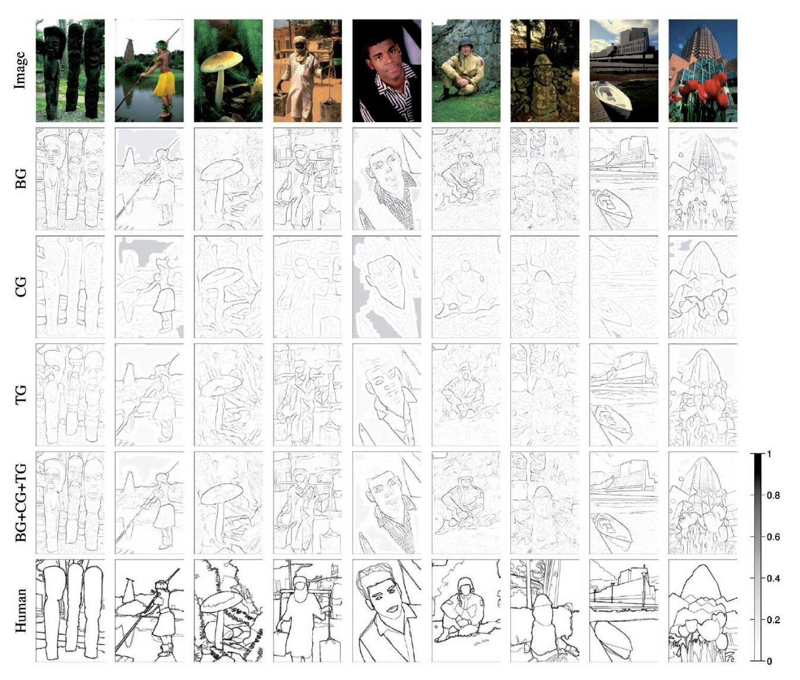
Color Edge Detection
BG: Brightness Gradient
CG: Color Gradient
TG: Texture Gradient
Band separation and combination -> not good
Notes:
不同方式找邊緣 的 結果比較：
BG: 亮度的梯度
CG: 顏色的梯度
TG: 紋理的梯度
組合上面三種（BG+CG+TG）的 偵測器
最後一行：人工標註 的 邊界
可以看到，組合的效果最好，但傳統的方法還是比不過人
--------
Figure 7.34 Combined brightness, color, texture boundary detector (Martin, Fowlkes, and Malik 2004) © 2004 IEEE. Successive rows show the outputs of the brightness gradient (BG), color gradient (CG), texture gradient (TG), and combined (BG+CG+TG) detectors. The final row shows human-labeled boundaries derived from a database of hand-segmented images (Martin, Fowlkes et al. 2001).
图7.34组合亮度、颜色、纹理边界检测器
(Martin, Fowlkes, and Malik 2004)©2004 IEEE。
连续的行显示亮度梯度(BG)，颜色梯度(CG)，纹理梯度(TG)
和组合(BG+CG+TG)检测器的输出。
最后一行显示了人工标记的边界，这些边界来自手工分割图像的数据库
(Martin, Fowlkes et al. 2001)。

Slide 76
Fun Time

Slide 77
Feature Detection and Matching
7.1 Points and patches
7.2 Edges and contours
7.3 Lines and vanishing points
7.4 Segmentation
Notes:
第三節 線段和消失點
-----------
7.1 點和小塊
7.2 邊緣和輪廓
7.3 輪廓追蹤
7.3 線段和消失點
7.4 分割

Slide 78
7.3 Lines
Man-made world is full of straight lines, so detecting and matching these lines can be useful in a variety of applications.
Notes:
首先是線
人造世界充滿直線，偵測 和 配對 這些直線，很多應用 都很有用
怎麼 用 直線 去fit 曲線
取完直線，如何進一步得到消失點 跟應用
就是這個小節的內容
-----

Slide 79
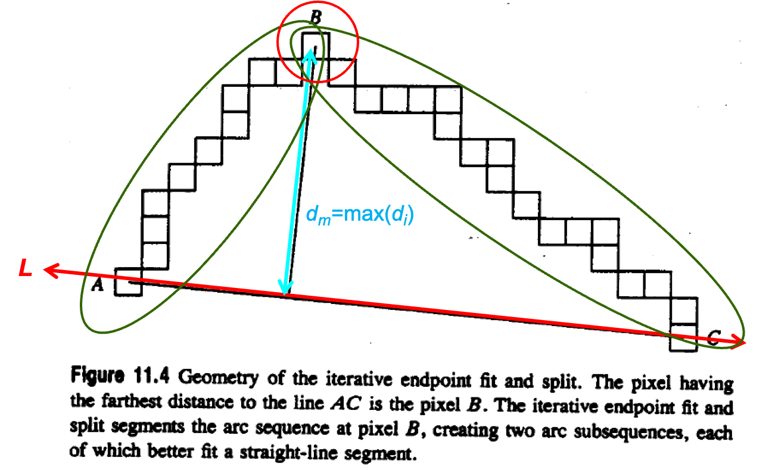
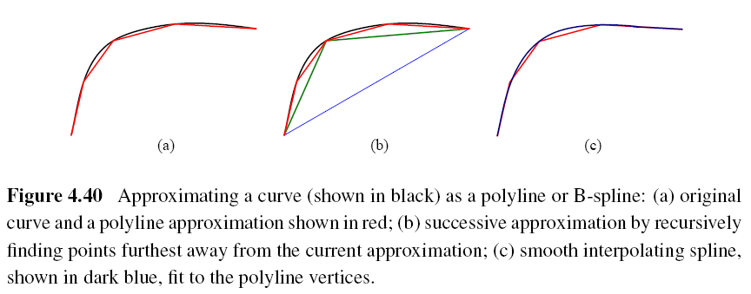
7.3.1 Successive Approximation
Line simplification:
Piecewise-linear polyline
B-spline curve
Notes:
一般自然界 大部分是曲線，但直線 較好處理，所以想用直線 表示
(a) 先用 連續近似曲線：用 多段 紅色直線，去 逼近 黑色曲線
(c) 紅直線 折線頂點：再用 平滑的插值樣條 去 fit 成 深藍色曲線
這邊用兩個方法：
第一個 分段線性折線：遞回的近似曲線
(b) 找 黑色曲線 最彎曲部分： 弧線兩端點 組成的 藍色直線
參考上學期課本圖：紅線$L$，離頂點 垂直距離最大：藍線$d_{m}$
如果 直線太長， 就以剛剛的頂點 往下重複做，找到 多段 直線近似
-----------
太長切兩段：若 $d_{m}>d∗$ (距離閾值)，則$(r_{m},c_{m})$处分割成兩部分，
持續分割：切到所有子序列都可以近似看作是直線段。
連續近似
線的簡化:
分段线性 折線
b样条 曲线
Figure 4.40 Approximating a curve (shown in black) as a polyline or B-spline:
original curve and a poly line approximation shown in red;
successive approximation by recursively finding points furthest away from the current approximation;
smooth interpolating spline, shown in dark blue, fit to the polyline vertices.
图4.40 将曲线(黑色部分) 近似为 折线 或 B樣條曲線:
原始曲线 和 红色 表示 的 折线近似值;
通过 递归 寻找 离当前近似 最远的点，进行 逐次逼近;
深蓝色 表示的 平滑的插值样条，适合于 折线顶点。

Slide 80
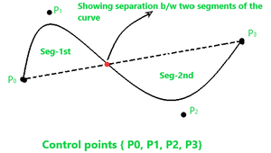
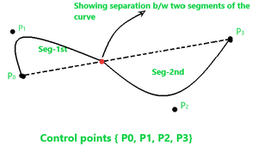
7.3.1 Successive Approximation
https://www.geeksforgeeks.org/b-spline-curve-in-computer-graphics/
Line simplification:
Piecewise-linear polyline
B-spline curve
$$B\left(t\right)=\sum_{i=0}^{n}{P_{i}​N_{i,k}​(t)}$$
B-spline: Basis Function Spline
Notes:
第二個方法：B樣條曲線: 建立平滑的曲線
這部分課本沒講，是我補充的不會考
比如：B樣條曲線的圖，裡面有 控制點$P_{0}, P_{1}, P_{2}, P_{3}$， 他們定義 這兩個曲線段：Seg-1st 和 Seg-2nd
$P_{1}$：用來調整 Seg-1st 形狀，$P_{2}$：負責 Seg-2nd 這些 控制點，就像 吸引曲線的磁鐵，決定曲線的走向
曲線 在 這些 控制點 間 插值，形成一條 平滑的連續曲線
比如：調整$P_{1}$ 位置，Seg-1st 形狀 隨著變化，但 Seg-2nd不受影響
表示能 局部調整，有 控制性 和 靈活性： 只要 移動控制點 來 調整曲線形狀，不用動到 曲線的數學式
投影片講稿，有補充解釋，有興趣可以參考
----------
https://www.geeksforgeeks.org/b-spline-curve-in-computer-graphics/
數學式
B樣條是“基函數樣條”(Basis Function Spline)的縮寫， 是一系列用 控制點 定義的 Basis Function (基函數) 的 加權和。
$B\left(t\right)$是 B-spline curve (B樣條曲線)，$P_{i}$是控制點，
$N_{i,k}​(t)$是 第$i$個控制點的 Basis Function (基函數) ，
k是基函數的次數，而t是一個參數，通常在0到1之間變化。
Basis Function (基函數) 的 權重 隨著 參數的變化，決定 每個控制點 對 曲線形狀 的 貢獻程度。
------------
由Basis Function 和控制点（Control Point）组成， 可以控制 Basis Function 的 次方数 和 節點向量(Knot Vector) 及 控制点位置，来实现不同的形状和曲率。
比如這邊有四個控制點，移動$P_{1}$來調整部分區段的形狀
B樣條曲線的數學表達式通常涉及到基函數，它們是定義在控制點上的一組多項式函數。基函數的權重隨著參數的變化而變化，決定了每個控制點對曲線形狀的貢獻程度。數學式可以表示為：$B\left(t\right)=\sum_{i=0}^{n}{P_{i}​N_{i,k}​(t)}​$
數學式中的$N_{i,k}​(t)$代表的是在給定節點向量(Knot Vector)下，第i個控制點的基函數。
具體而言，若t是參數空間中的一點，則$N_{i,k}​(t)$計算了在該參數值下，控制點$P_{i}$對曲線形狀的影響。當我們改變節點向量中的值時，$N_{i,k}​(t)$的形狀會變化，進而改變整條曲線的形狀。節點向量中的變化可以精細調控曲線通過控制點的方式，從而實現更加複雜的曲線形狀或是更加平滑的過渡效果。

Slide 81
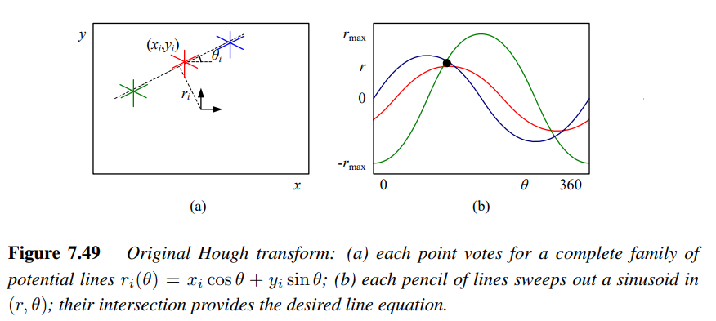
7.3.2 Hough Transforms (1/4)
Original Hough transforms:
accumulator array
Notes:
接著要介紹 上學期教過的 霍夫變換 做 直線偵測
適用灰階影像，用既有的template，來 match 影像上特徵
使用 累加器（accumulator array）: 投票決定 選哪條線
先把 (a) 經每個點的直線 (紅綠藍)，轉換到 (b) $θ$ 坐標系。
有交點就投一票，看哪個票數最多
接下來看怎麼轉換
-----
$r (ρ)$,
图7.46 原始霍夫变换:
(a) 每个点 投票给一个完整的 潛在线族 $r_{i}(θ) = x_{i} cosθ+ y_{i} sinθ$;
(b) 每一笔线扫出$(r, θ)$中的正弦波; 它们的交点 就是要求的 直线方程。
------
https://www.youtube.com/watch?v=4zHbI-fFIlI&t=69s
Step 2: 掃描完後，挑選rho,theta中被掃過最多次的點，再將其轉換到x,y坐標系，繪製出來，就找到一條直線了
孫譽講解:
https://www.youtube.com/watch?v=UgZS0UiFqmk&list=LL&index=3

Slide 82
Hough Transforms (2/4)
GONZALEZ, Rafael C. Digital Image Processing. Pearson Education, India, 2009.
A straight line can be represented as
$$y=mx+b$$
Fails in case of vertical lines
A more useful representation is
$$ρ=x\cos{θ}+y\sin{θ}, −\frac{π}{2}≤θ≤\frac{π}{2}$$
Notes:
這裏用 李明穗 老師，影像處理課本的圖來補充
最直覺的轉換：斜率$m$跟截距$b$，用 m,b 當座標軸
但是垂直線 斜率無限大：不能用
改用 剛剛講的座標系（另一課本表示法 稍稍不同，但概念一樣）
原點 到 線 的 垂直距離：𝜌
垂直線 與 水平夾角：𝜃
寫成關係式：$ρ=x\cos{θ}+y\sin{θ}$
右邊這個點，就表示左邊那條線
----------
(a) Parametric line 参数线
(b) Hough transform

Slide 83
Hough Transforms (3/4)
GONZALEZ, Rafael C. Digital Image Processing. Pearson Education, India, 2009.
$$ρ=x\cos{θ}+y\sin{θ}$$
Notes:
過左邊那點，旋轉不同角度，會呈現如 右邊：都在 同一個曲線上
比如 編號 1 直線 對應 這點
同理，下面三個點，可以變成右邊 三條曲線
三條曲線的交點，就是左邊 這條直線
（這邊停一下，想看看）
所以 一張影像 有 好幾條直線，越多點 經過 的 直線 ，越好
用投票來表決
下面給一個簡單範例
--------------------
(c) Family of lines, common point
(d) Hough transform of (c)
(e) Colinear points 共線點
(f) Hough transform of (e)

Slide 84
Example
．
x
．
c
(1,0)
(0,1)
．
．
．
．
．
．
(0,1)
(1,1)
(2,1)
(1,0)
(1,1)
(1,2)
．
．
(3,2)
(2,3)
y
r
89
Notes:
先將 (x, y) 座標 轉 (r, c) 座標
軸剛好互換
數學式：
d：垂直線 到 原點 的 距離，以r,c 座標點 代入換算

Slide 85
Example
$$sin\left(−45°\right)=−\frac{\sqrt{2}}{2}=−0.707$$
-45°
0°
45°
垂直0, 逆時針負，順時針正
．
c
(0,1)
(r,c) | -45° | 0° | 45° | 90°
(0,1) | 0.707 | 1 | 0.707 | 0
(1,0) | -0.707 | 0 | 0.707 | 1
(1,1) | 0 | 1 | 1.414 | 1
(1,2) | 0.707 | 2 | 2.121 | 1
(2,3) | 0.707 | 3 | 3.535 | 2
．
．
．
(1,1)
(1,2)
90°
(1,0)
．
(2,3)
r
90
Notes:
表格裡紅字表示：距離d
(r,c)：對應座標點
過 點，直線旋轉 四個角度，-45°～90°
比如以 (1,1) 這點來看：
-45° 時，線 直接 過 原點，距離 0
0° 時，線與原點，距離 1
45° 時，線與原點，距離 $\sqrt{2}=1.414$
90° 時，線與原點，距離 1
過點(1,0)，-45°時，座標代入公式：$sin\left(−45°\right)=−\frac{\sqrt{2}}{2}=−0.707$
這個表格數值，再代入到累加器
----------
（當$θ=0$ 通過此點垂直線，非水平線，因為$θ$指與c軸的夾角）

Slide 86
Example
 | -45° | 0° | 45° | 90°
(0,1) | 0.707 | 1 | 0.707 | 0
(1,0) | -0.707 | 0 | 0.707 | 1
(1,1) | 0 | 1 | 1.414 | 1
(1,2) | 0.707 | 2 | 2.121 | 1
(2,3) | 0.707 | 3 | 3.535 | 2
accumulator array
 | -0.707 | 0 | 0.707 | 1 | 1.414 | 2 | 2.121 | 3 | 3.535
-45° | 1 | 1 | 3 | - | - | - | - | - | -
0° | - | 1 | - | 2 | - | 1 | - | 1 | -
45° | - | - | 2 | - | 1 | - | 1 | - | 1
90° | - | 1 | - | 3 | - | 1 | - | - | -
91
Notes:
累加器（accumulator array） 表格如下
就是 投票機制，統計：對應 距離d（紅色數值 ）的 角度（藍色數值 ），總共幾個
比如：距離：-0.707、角度：-45°，只有一張票
找 哪組 角度 跟 距離 的 配對，最多選票：這條線，可同時 通過最多點

Slide 87
Example
．
c
(0,1)
．
．
．
(1,0)
(1,1)
(1,2)
．
(2,3)
r
accumulator array
 | -0.707 | 0 | 0.707 | 1 | 1.414 | 2 | 2.121 | 3 | 3.535
-45° | 1 | 1 | 3 | - | - | - | - | - | -
0° | - | 1 | - | 2 | - | 1 | - | 1 | -
45° | - | - | 2 | - | 1 | - | 1 | - | 1
90° | - | 1 | - | 3 | - | 1 | - | - | -
92
Notes:
角度-45度＆距離0.707、90度＆距離1，各有3個點 通過

Slide 88
Example
．
c
(0,1)
．
．
．
(1,0)
(1,1)
(1,2)
．
(2,3)
r
accumulator array
 | -0.707 | 0 | 0.707 | 1 | 1.414 | 2 | 2.121 | 3 | 3.535
-45° | 1 | 1 | 3 | - | - | - | - | - | -
0° | - | 1 | - | 2 | - | 1 | - | 1 | -
45° | - | - | 2 | - | 1 | - | 1 | - | 1
90° | - | 1 | - | 3 | - | 1 | - | - | -
93
Notes:
這裏是 通過兩點

Slide 89
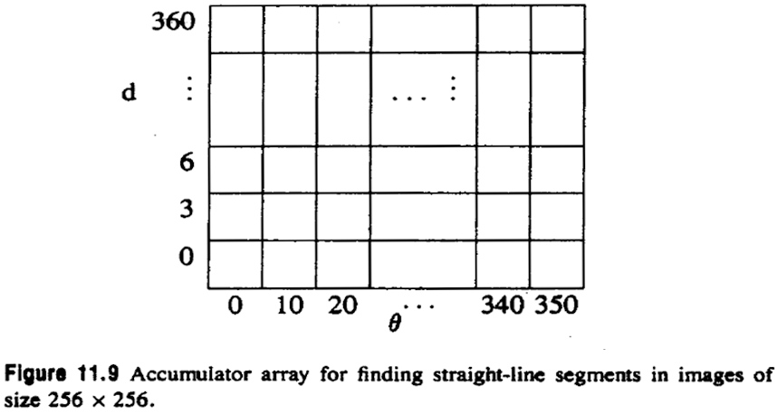
Finding Straight-Line Segments
94
Notes:
將一張256* 256 pixel 的圖 做hough transform
那這張圖片最遠的點就是(r c) = (255 255) 所以d的最大值是在 ϴ=45度的時候 255*1.414約 360
此張圖的橫軸是ϴ (每10度一切) 縱軸是 distance (每3為一個單位)
透過hough transform可以找出最適合的對應切線來fit他

Slide 90
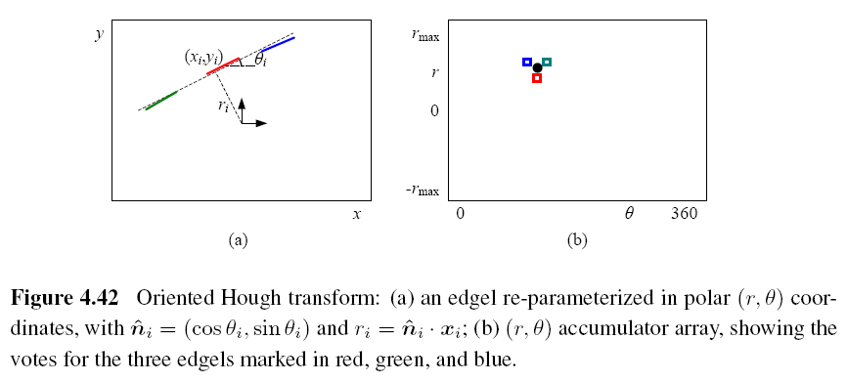
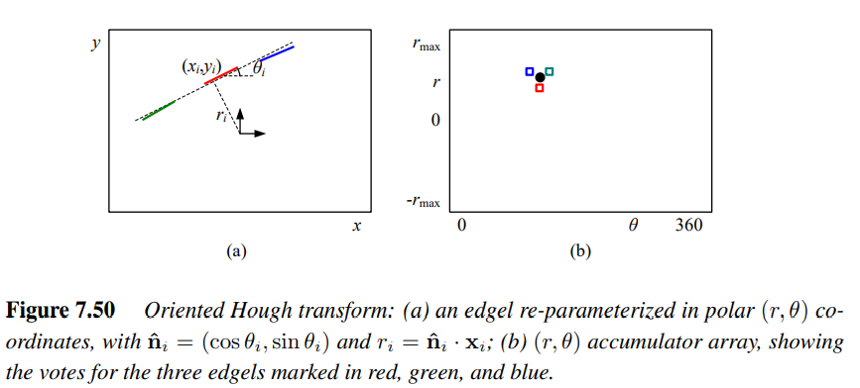
Hough Transforms (4/4)
Oriented Hough transform:
Notes:
剛剛的方法：
找 經過 每個點 的 所有可能直線， 再找 座標轉換 後的 交點
效率不好，除非 線上的點 剛好是 獨立點 形狀
這裏用更好的方法：
使用 每個邊緣 的 局部方向資訊 來 投票
效率好蠻多
這裏就依需求 混著用
------
图7.47 定向霍夫变换:
在极坐标$(r, θ)$ 中 重新参数化的边; 式中: ${\hat{n}}_{i}=(\cos{θ_{i}}; sin θ_{i})$ 和 $r_{i}={\hat{n}}_{i}⋅x_{i}$;
$(r, θ)$ 累加器阵列，显示红、绿、蓝标记的三条边的投票。
Figure 7.47 Oriented Hough transform:
(a) an edgel re-parameterized in polar $(r, θ)$ coordinates,
with ${\hat{n}}_{i}=(\cos{θ_{i}}; sin θ_{i})$and $r_{i}={\hat{n}}_{i}⋅x_{i}$;
(b) $(r, θ)$ accumulator array, showing the votes for the three edgels marked in red, green, and blue.
In its original formulation (Figure 7.46), each edge point votes for all possible lines passing through it, and lines corresponding to high accumulator or bin values are examined for potential line fits. Unless the points on a line are truly punctate, a better approach is to use the local orientation information at each edgel to vote for a single accumulator cell (Figure 7.47), as described below. A hybrid strategy, where each edgel votes for a number of possible orientation or location pairs centered around the estimate orientation, may be desirable in some cases.

Slide 91
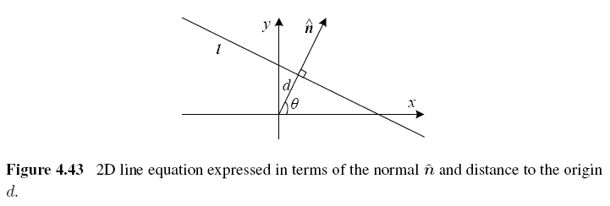
Hough Transforms Algorithm (1/2)
Step 1: Clear the accumulator array.
Step 2: For each detected edgel (邊線) at location $(x, y)$ and orientation $θ=\tan^{−1}\left(\frac{n_{y}}{n_{x}}\right)$, compute the value of $d=x∗n_{x}+ y∗n_{y}$ and increment the accumulator corresponding to $(θ, d)$.
Notes:
這是整理剛剛的步驟，搭配 邊緣偵測器 來做
邊緣偵測器：得到 邊線（edgel）位置 跟 法向量$\hat{n}$（hat）
步驟依序：
1. 先清除 累加器 陣列
2. 把每個 偵測到邊線（edgel）的 位置 $\left(x, y\right)$ 和 法向量$\hat{n}$ 代入得到 方向： $θ=\tan^{−1}\left(\frac{n_{y}}{n_{x}}\right)$，(inverse) 算出 距離 $d=x∗n_{x}+ y∗n_{y}$，再用 累加器 累加
-----------
图7.48 用 法线 $\hat{n}$ 和 到原点的距离d 表示的二维直线方程。

Slide 92
Hough Transforms Algorithm (2/2)
Step 3: Find the peaks in the accumulator corresponding to lines.
Step 4: Optionally re-fit the lines to the constituent edgels.
Notes:
步驟 3：找 累加器 中 最多邊線 的 直線
步驟 4：選擇性 將 直線 重新擬合 到 組成直線 的 這些邊線（edgels）
-------------
https://www.youtube.com/watch?v=4zHbI-fFIlI

Slide 93
RANSAC-based Line Detection
Another alternative to the Hough transform is the RANdom SAmple Consensus (RANSAC) algorithm.
Randomly chooses pairs of edgels to form a line hypothesis
Tests how many other edgels fall onto this line.
Lines with sufficiently large numbers of matching edgels are then selected as the desired line segments.
Notes:
接下來介紹，另一個 找線方法：RANSAC 隨機抽樣一致性 (RANdom SAmple Consensus)
這個很重要，會考！！
不是窮舉法，是一種 抽樣迭代 方法
隨機選擇 成對 的 邊線（edgels） 構成一條 直線假設
測試：有 多少 其他 邊線（edgels） 落在 這條直線 上
配對 足夠多 邊線（edgels） 的 直線，就是我們要的線段
來看範例影片
----
另一种替代霍夫变换的方法是RANSAC (RANdom SAmple Consensus，随机抽样一致性)算法。
RANSAC随机选择 边线对 构成一条直线假设，
然后测试有 多少其他边线 落在 这条直线上。
具有 足够数量 的 匹配边 的 直线 被选择为所需的线段。
1:30:56

Slide 94
RANSAC
Notes:
迭代地 隨機抽取 兩個點，連線
看 這條線，周圍 有幾個點
最後：找 周圍 有足夠多點 的 線，就是結果
-------
https://www.youtube.com/watch?v=1YNjMxxXO-E
總的來說，對於哪種線估計技術表現最好還沒有明確的共識。
因此，仔細考慮手頭的問題並實施是個好主意 幾種方法（逐次逼近法、Hough 法和 RANSAC 法）來確定一個 最適合您的應用程序。
Experiment | Eye Center Detection
RANSAC circle fit:
1. Randomly choose 3 points from contour to form a circle, then count the points within threshold area.
2. Iterate several times and return the best circle.

Slide 95
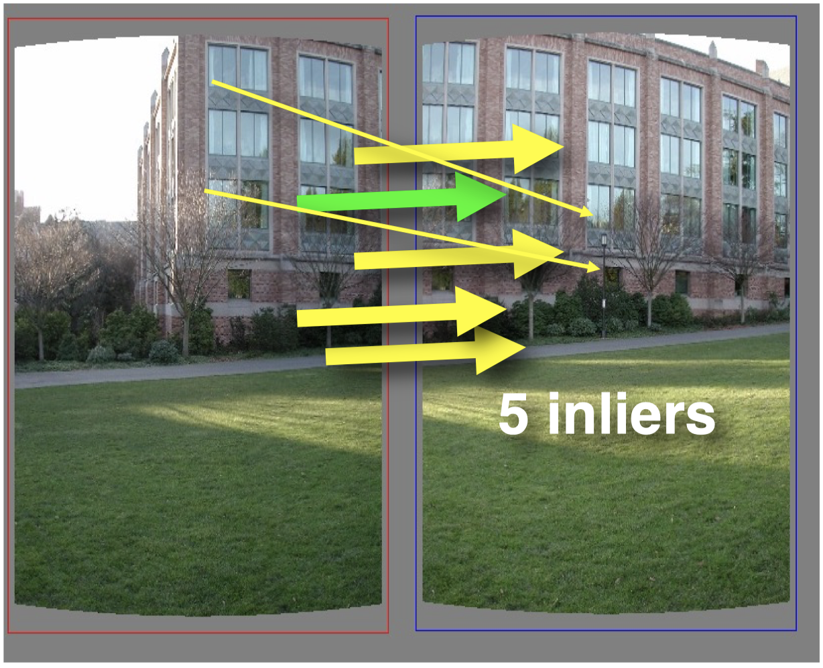
Image Matching (補充不考)
鄭文皇 老師 AI 02-Search p.338
Pick one correspondence, count inliers.
The Maximum Consensus criterion: Pick the model with the highest number of inliers!
bad correspondence
good correspondence
correspondence
Notes:
這裡 補充 不會考：
來自：鄭文皇 老師 這學期 人工智慧 課程講義
RANSAC 其實也可以用在 Image Matching
要找左右兩張影像：matching 的 特徵點
先找到一條 正確的線：比如 綠色這條 correspondence
跟他同方向 粗黃色 good correspondence：5 inliers
不同方向 細黃色 bad correspondence：2 outliers
最大共識條件：找最多 inliers 同方向的線，就是最好的

Slide 96
Consensus Maximization with Tree Search [CVPR 2015, ICCV 2019]
CVPR: IEEE Conference on Computer Vision and Pattern Recognition
ICCV: International Conference on Computer Vision
Image Matching (補充不考)
鄭文皇 老師 AI 02-Search p.339
Optimizing the maximum consensus criterion by randomized sample-and-test techniques (e.g., RANSAC) does not guarantee optimality of the result.
For a wide variety of vision tasks, consensus maximization can be posed as a tree search problem.
BFS (breadth-first search), A* search
Reference#1: “Efficient Globally Optimal Consensus Maximisation with Tree Search,” CVPR, 2015. Reference#2: “Consensus Maximization Tree Search Revisited,” ICCV, 2019.
Notes:
要找 最大共識，可以用 RANSAC：目前還是 很主流 方法
1. 包含一些 隨機性，但 隨機性太強，
2. 另外 只能找到 足夠好 解，不保證 找到 最優解
需要更多 數學方法 優化
這邊可以結合 前面提過
設計 有效率的的演算法，搜尋附近 的點：
使用 tree search 比如：BFS, A star search
下面有兩篇 CVPR 2015, ICCV 2019 論文 reference
有興趣的同學可以看看
--------------
BFS 適合尋找最短路徑問題，
A* 搜索在知道部分目標信息時效率較高，
BBF 搜索適用於處理高維數據的近似搜索問題。

Slide 97
Fun Time

Slide 98
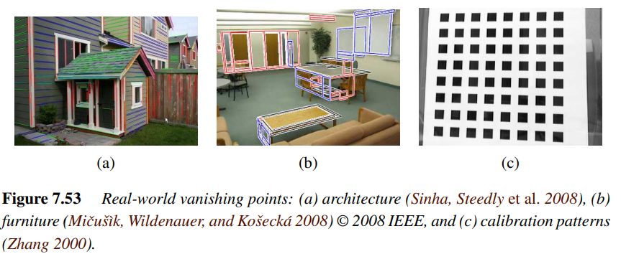
7.3.3 Vanishing Points (1/5)
Parallel lines in 3D have the same vanishing point.
Notes:
當我們找到線段後，就可以找消失點
定義：三維空間 的 平行線，在 二維的視角下，會交於相同的點 消失，稱為消失點。
比如左圖：綠屋頂：上下 跟 左右 線 應該是平行
但 照片 從 二維的視角 看起來：傾斜
傾斜線 連線，會 交於一點，這裡是 延伸 在 圖外面：左、上
消失點不一定 匯聚 在 圖外面，也可以在 圖裡面
比如：下一頁 圖
-----
图7.50真实世界的消失点:
(a) 建筑 (Sinha, steded等人，2008)，
(b) 家具 (Mi ' c ' cu ' s ' ık,Wildenauer和Ko ' c ' seck ' a 2008)©2008 IEEE，
(c) 校准模式(Zhang 2000)。

Slide 99
Source: https://www.google.com/url?sa=i&url=http%3A%2F%2Fopass.logdown.com%2Fposts%2F1153364&psig=AOvVaw1_a7l-zyQT2oSbeidzugya&ust=1646620256167000&source=images&cd=vfe&ved=0CAwQjhxqFwoTCIDM4NG4sPYCFQAAAAAdAAAAABAD
Notes:
這個鐵軌，在 二維的視角
交於中間一點
---------
Source: https://www.google.com/url?sa=i&url=http%3A%2F%2Fopass.logdown.com%2Fposts%2F1153364&psig=AOvVaw1_a7l-zyQT2oSbeidzugya&ust=1646620256167000&source=images&cd=vfe&ved=0CAwQjhxqFwoTCIDM4NG4sPYCFQAAAAAdAAAAABAD

Slide 100
Vanishing Points (2/5)
The location of vanishing point hypothesis:
$$v_{ij}={\hat{m}}_{i}×{\hat{m}}_{j}$$
$m$: line equations in 3D representation
Notes:
怎麼求 消失點
先做 消失点 的 位置假設：$v_{ij}={\hat{m}}_{i}×{\hat{m}}_{j}$
$m$: 三維下 的 直線方程，
${\hat{m}}_{i}、{\hat{m}}_{j}$ 代表 任意兩條直線 做 外積， 得到 消失點 的 位置假設 $v_{ij}$
所以 任兩條直線配對，會有 很多 位置假設
要 評估 哪個假設 最好
用 兩個指標 評估
（下一頁）

Slide 101
Vanishing Points (3/5)
Corresponding weight:
$$w_{ij}=\left\|v_{ij}\right\|l_{i}l_{j}$$
$l_{i}, l_{j}$: corresponding line segment lengths
This has the desirable effect of downweighting (near-)collinear line segments and short line segments.
Notes:
第一個 評估消失點假設 的指標：權重
用剛得到的$v_{ij}$，算 對應權重：$w_{ij}=\left\|v_{ij}\right\|l_{i}l_{j}$
跟 線段長度（$l_{i}, l_{j}$）有關
乘上 $\left\|v_{ij}\right\|$ (norm) ，得到權重
這樣設計，可以 降低 兩種狀況 的 影響：
1. 共線段 ((near-)collinear)（幾乎重疊，可能 旁邊歪一點）
2. 短線段

Slide 102
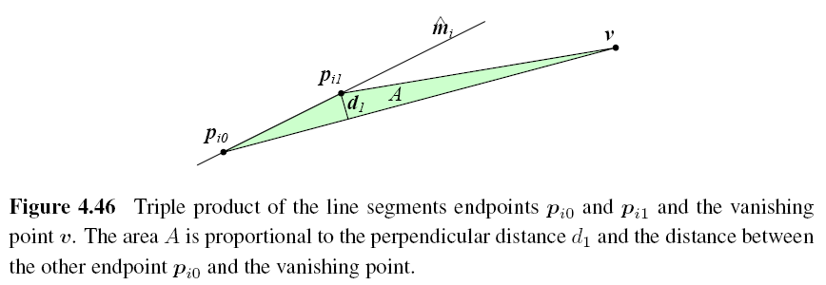
Vanishing Points (4/5)
$$A→0$$
$$A_{i}=\left|\left(P_{i0}×P_{i1}\right)∙v\right|$$
$$另解：海龍公式$$
Notes:
第二個 評估消失點假設 的指標：面積誤差
用 線段${\hat{m}}_{i}$ 兩端點：$p_{i0}$和$p_{i1}$
與 消失點$v$ 形成的 面積 A
面積A 是一 個誤差值，越小越好：
如果 線段 直接指向 消失點，面積 = 0
式子 $A_{i}=\left|\left(P_{i0}×P_{i1}\right)∙v\right|$：
計算 兩端點 外積，再跟 消失點 內積， 可能負的 (跟方向有關)，所以加上絕對值
面積A 與 兩個長度 成正比：
垂直距離$d_{1}$
其中一 端點$p_{i0}$ 與 消失點 距離
面積也可以用海龍公式算
--------
图4.46 线段端点$p_{i0}$和$p_{i1}$ 与 消失点$v$ 的三积：
公式：兩端點 外積，再跟 消失點 內積 得到 面积A
面积A 与 兩個長度 成正比：
垂直距离$d_{1}$
另一个端点$p_{i0}$ 与 消失点 之间的距离
Note:
這邊要 面積 越小越好，
Figure 4.46 Triple product of the line segments endpoints $p_{i0}$ and $p_{i1}$ and the vanishing point $v$.
The area A is proportional to
the perpendicular distance $d_{1}$
and the distance between the other endpoint $p_{i0}$ and the vanishing point.

Slide 103
Vanishing Points (5/5)
A robustified least squares estimate for the vanishing point:
補充：RANSAC
Notes:
用剛剛兩個指標，代入公式
它其實是 加權面積和，越小越好
得 $ε$ (epsilon) 消失點 的 穩健 最小方差 估計
它是 誤差的總合：加總 所有 估計消失點 跟 真實消失點 的 差異
目標：調整 預測消失點位置， 以 最小化 加權面積和
這裡最主流的方法：還是RANSAC
先找 多條線段 構成的 MSS (minimal solution set)，
再用 RANSAC 迭代
----------
$ρ$ (rho)
$\sum_{i}{w_{i}\left(A_{i}\right)m_{i}m_{i}^{T}}$是一個 加權的矩陣，其中$m_{i}m_{i}^{T}$表示 直線 的 外積形式的矩陣， 乘以它們的 面積誤差 $A_{i}$ 和 權重 $w_{i}$。
$$ε=\sum_{i}{ρ(A_{i})}=v^{T}\left(\sum_{i}{w_{i}\left(A_{i}\right)m_{i}m_{i}^{T}}\right)v=v^{T}Mv$$
這個公式是用來評估和優化消失點估計的誤差或差異。
ε 表示總的誤差，它是由每個特定情況下計算出的 面積誤差 $A_{i}$ 通過某種函數 $ρ(A_{i})$（通常是一個 懲罰函數 或 成本函數）累加 起來的。
$ρ(A_{i})$ 函數的選擇 取決於 如何 懲罰或權衡 這些面積誤差。
這個函數的目的是要 對大的誤差 賦予更大的權重，從而在優化過程中，更加 強調 那些偏差較大 的情況。
$v^{T}$ 是預估消失點的齊次座標向量的轉置形式。
$m_{i}$ 是關聯於 特定直線 的 齊次座標向量，
$w_{i}$ 是與 $m_{i}$ 相關的 權重，它可以視為對這個 特定直線（通過其端點定義） 與 消失點 之間關係的 信任度量。
$\sum_{i}{w_{i}\left(A_{i}\right)m_{i}m_{i}^{T}}$是一個 加權的矩陣，其中$m_{i}m_{i}^{T}$表示 直線 的 外積形式的矩陣， 乘以它們的 面積誤差 $A_{i}$ 和 權重 $w_{i}$。
$v^{T}Mv$ 是一個 二次型，它給出了 加權後的誤差的總和，其中 M 是由 所有 直線的加權矩陣 $m_{i}m_{i}^{T}$ 和它們的 面積誤差 $A_{i}$ 組成的。 最終，優化這個 總的誤差 ε 就等同於找到一個 消失點的估計，
使得 所有 直線的加權誤差總和 最小。
總的來說，這個公式在 計算消失點 時用來 度量和最小化 估計值 與 真實值 之間的 偏差，目標是找到使 誤差 ε 最小 的 消失點估計。 在實踐中，這通常涉及到 數值優化 方法來調整 $v$， 直到 $v^{T}Mv$ 不能再被進一步減小為止。
ε 表示總的誤差或損失函數，其代表了所有估計的消失點與真實消失點之間的差異。 我們希望這個值越小越好，因為較小的 ε 值意味著預測的消失點與實際情況更接近。 最終，我們的目標是最小化總誤差 ε，以找到最準確的消失點預測。 這通過調整預測的消失點位置以最小化加權面積和的方式實現。 通過這種方法，我們可以衡量並選擇最佳的消失點假設，提供一個穩健的消失點估計。

Slide 104
Feature Detection and Matching
7.1 Points and patches
7.2 Edges and contours
7.3 Lines and vanishing points
7.4 Segmentation
Notes:
進入最後小節 分割
-------------------
7.1 點和小塊
7.2 邊緣和輪廓
7.3 輪廓追蹤
7.3 線段和消失點
7.4 分割

Slide 105
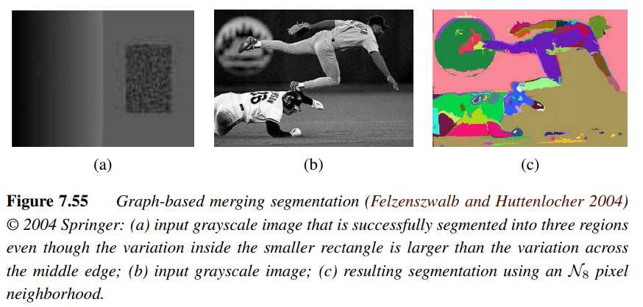
7.4 Segmentation
Graph-based segmentation – 1/3
Notes:
最前面提過：FH 方法，基於圖 影像合併分割 （graph-based merging ）
Greedy 的 分割 演算法
（下一頁詳細講）
-----
基于图的合并分割 Graph-based merging segmentation FH 方法
图7.52 基于图的合并分割 (Felzenszwalb and Huttenlocher 2004)©2004 Springer:
(a) 输入灰階影像，
即使 较小矩形内 的 变化 大于 中间边缘的变化， 也能成功分割为三个区域;
(b) 输入：灰階影像;
(c) 分割结果：使用$N_{8}$ 八個像素 的 邻域。

Slide 106
Segmentation
Graph-based segmentation – 2/3
1
3
2
Notes:
先決定 閾值（threshold），再持續 合併 滿足閾值 的 鄰域
這個範例：
最左邊 矩形 1：漸層變化 相鄰變化 都很小，所以會視為同一塊
右邊 矩形 3 內 變化 > 周圍的變化，就能成功分割出來
最終就是這樣分割

Slide 107
Segmentation
Graph-based segmentation (Limitation) – 3/3
Notes:
比如 這張圖的分割：
影像先轉成灰階，用剛剛的合併方法，做完整張圖
分割，其實沒有很好
兩邊背景，因為被隔開，被分成不同區域。
只看 灰階值 差異，只要強度變化大，就被分不同類，比如：
左下球員 的 屁股泥沙
這些棒球員的 球衣花紋
都被歸到不同類
---------
先把影像轉成灰階。
從某個pixel開始，如果他跟鄰近的pixel灰階值沒有差太多，就把他們合併成同一個區域，
依序來做整張圖，就可以得到這張圖片。

Slide 108
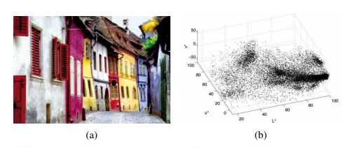
Segmentation
Mean shift
Notes:
另一個方法：均值漂移（Mean shift ）
定義：
觀察 每個像素 關聯 特徵向量（比如：顏色和位置）的 分布狀況， 在 分佈 中找 cluster（群聚）
用 範例圖：講解 詳細步驟
先將 影像 轉換 為 空間中的點
最簡單方法：使用 RGB (紅綠藍) ，將 每個像素 映射到 三維RGB空間中一點
這裏範例圖(b)：使用 LUV 三維色彩空間
L 代表 亮度（Luminance）：色彩明暗程度
UV 代表 色度（Chromaticity）座標：與 色調（hue）和 飽和度（saturation）有關。
三個 彼此正交
這邊要把 RGB 轉 LUV（下一頁）
----------
LUV背景知識：它 比較接近 人類視覺 對 顏色的感知，是 與 物理亮度 相對獨立 的 顏色描述
L 代表 亮度（Luminance）：表示色彩的明暗程度，越大表示越亮。
UV代表色度（Chromaticity），U和V是色度座標，與色調（hue）和飽和度（saturation）有關。 U和V的色度座標 彼此正交，用來 描述 顏色 相對於白色點 的變化。
下面來看 LUV 色彩空間 的 圖 ----------
(f) Mean shift 均值飄移: 對於每個pixel，mean-shift 會使用kernel， 計算該kernel內中心點pixel，周圍所有鄰域的加權平均值，來計算該pixel點的位移向量。 也就是 kernel 要移動的 方向和大小
漂移向量的大小和方向是根據pixel點的密度估計來計算
图7.53 Mean-shift 图像分割(Comaniciu and Meer 2002)©2002 IEEE:
(a) 输入彩色图像;
(b) 在L*u*v*空间中绘制的像素;
---
(c) L*u*空间分布;
(d) 159次均值移位后的聚类结果;
(e) 相应的轨迹，峰值用红点标记。
U和V在LUV颜色空间中并不直接代表色调和饱和度。
在CIE LUV颜色空间中，L代表亮度，而U和V则是色度坐标，它们与色调和饱和度有关，但不是直接等同的。
色调和饱和度通常与HSL或HSV颜色空间相关联，其中H代表色调，S代表饱和度。
LUV颜色空间确实旨在更接近人类视觉对颜色的感知，并且是一种与物理亮度相对独立的颜色描述方式。L确实代表亮度，而U和V的色度坐标描述了颜色相对于白色点的变化。
二维UV色度图和三维LUV颜色空间的描述是正确的。二维UV色度图展示了色度的变化，不包含亮度信息，而三维LUV空间则加入了亮度维度，允许表示颜色的完整信息。
可以表示 颜色 在 這两个正交 構成平面上 的成分，描述了颜色相对于灰度的偏离程度

Slide 109
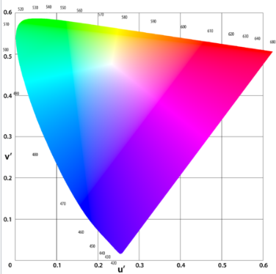
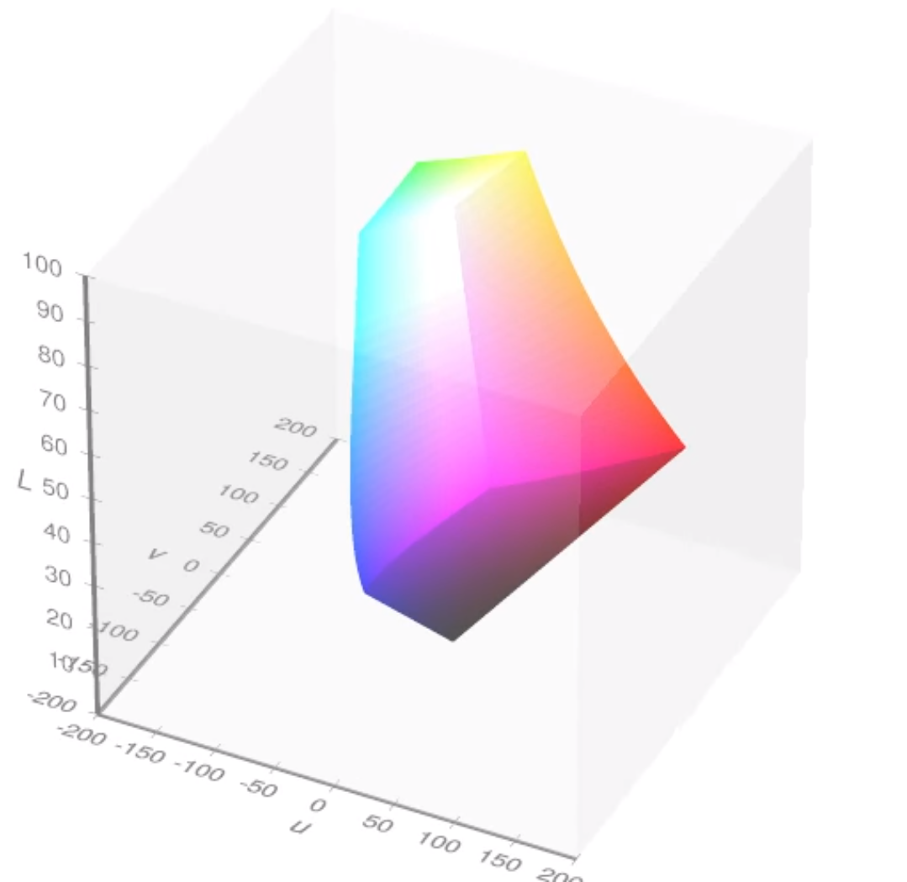
Segmentation
Notes:
左邊是 UV色度圖： U軸和V軸垂直，平面顯示所有可能的色調和飽和度組合，但不包括亮度資訊。 這邊是白色點，三個角是紅綠藍，越遠離白色點，顏色越飽和。
右邊是LUV顏色空間，在二維UV色度圖的基礎上，增加垂直的L軸。 任何一點在這個三維空間中的位置，都可以表示一個具體的顏色， 包括它的亮度、色調和飽和度。 亮度軸L從低（黑色）到高（白色）。
下面來講 RGB 怎麼轉成 LUV
----------
在二维的UV色度图中，通常会有一个平面，U轴和V轴正交排列。这个平面可以显示所有可能的色调和饱和度组合，但不包括亮度信息。在三维的LUV颜色空间中，L轴垂直于UV平面，允许同时表示亮度、色调和饱和度。
二维UV色度图：白色点，远离中心点的位置表示更饱和的颜色。
三维LUV颜色空间：在二维UV色度图的基础上增加了垂直的L轴。这样，任何一点在这个三维空间中的位置都可以表示一个具体的颜色，包括它的亮度、色调和饱和度。亮度轴L从低（黑色）到高（白色），UV平面位于中间亮度的位置，而颜色的变化则沿着平面展开。
1:39:42

Slide 110
Segmentation
CIE: International Commission on Illumination
RGB to LUV
Ch2.3.2 Color
LUV
Notes:
RGB 轉 LUV：
先 轉 XYZ 空間（第二章講過）
再 由 XYZ 轉 LUV
得到 LUV 圖
------
http://haruandaki.blogspot.com/2015/12/cie-luv.html
CIE 國際照明委員會

Slide 111
Segmentation
project
Mean shift
Notes:
轉 LUV 後，投影到 LU 兩個維度 （c）
右邊（d）把 集中的點，做 159次 均值漂移（Mean Shift ） 得到 Cluster（群聚）結果
--------
图7.53 Mean-shift 图像分割(Comaniciu and Meer 2002)©2002 IEEE:
(a)输入彩色图像;
(b)在L*u*v*空间中绘制的像素;
(c) L*u*空间分布;
(d) 159次均值移位后的聚类结果;
(e)相应的轨迹，峰值用红点标记。

Slide 112
Segmentation
Mean shift
Notes:
LU Cluster 圖，依 分布密度 畫出 圖 (e)
越高的地方，pixel 越密集。峰值：用紅點 標記
均值漂移（Mean Shift）怎麼做？
依 分布密度 來做 飄移：同一座山上 的 點，沿軌跡 收到 山峰處
看一下頁影片 Demo
--------
图7.53 Mean-shift 图像分割(Comaniciu and Meer 2002)©2002 IEEE:
(a)输入彩色图像;
(b)在L*u*v*空间中绘制的像素;
(c) L*u*空间分布;
(d) 159次均值移位后的聚类结果;
(e)相应的轨迹，峰值用红点标记。
Mean Shift的一個很好的應用是圖像分割，圖像分割的目標是將圖像分割成具有語義意義的區域，這個目標可以通過聚類圖像中的像素來實現。

Slide 113
Segmentation
KDE (Kernel Density Estimation)
Notes:
左邊 3D 座標圖，從各個點，延軌跡 漸漸 收攏 到 山峰點
Mean Shift 的 計算複雜度 很高，如果 點集 數量大 更花時間
右邊 KDE (Kernel Density Estimation)，用 kernel 來收斂，比較快 的方法：
Kernel 移動軌跡：往 平均密度 增加最多 的 方向移動
延 移動路徑，半徑範圍內 所有點，都 歸類為 同Cluster
每一類 都 歸類好 後
合併：Clusters 中心點 之間距離 < 閾值
不會 很多小塊
以上就是這堂課
------------
Kernel移动轨迹：Mean Shift算法中，Kernel（通常为高斯核）会朝着数据密度增加的方向移动。这个过程可以想象为核在密度函数上爬坡，直到达到局部最高点。
聚类过程：在Mean Shift迭代过程中，算法会将移动轨迹上的点归为相同的聚类。每次迭代都会更新这些点的均值位置，直到收敛。
Cluster合并：一旦所有点的Mean Shift迭代完成并被归类，邻近的聚类会根据它们的质心（中心点）距离进行合并。如果两个聚类的中心点距离小于某个预设的阈值，则将这两个聚类合并为一个。
資料來源:
https://spin.atomicobject.com/mean-shift-clustering/
翻譯：https://zhuanlan.zhihu.com/p/81629406
DL、ML筆記(七): Clustering Algorithm(K-means、MeanShift、DBSCAN) https://jianjiesun.medium.com/dl-ml%E7%AD%86%E8%A8%98-%E4%B8%83-clustering-algorithm-k-means-meanshift-dbscan-1ef8dbdeed7c

Slide 114
Joke
https://www.youtube.com/watch?v=RLuNZKEymsU
https://www.youtube.com/watch?v=yGXoep8dX6Q
https://www.youtube.com/watch?v=XHedu3KcPP0
https://www.youtube.com/watch?v=piboGnmohYI
https://www.youtube.com/watch?v=YlaWGd1cUms
https://www.youtube.com/watch?v=-YGgiOiG-LI
https://www.youtube.com/watch?v=C9vZ35T1TmU&list=PLnPLskqK8ToCg_XzrlD2nGZBv_CscqU08&index=2

